Slide 1




Optimisation de réseaux multi-sources.
Mix 5, semestre 1
Cours 5: Flexibilité
Mattéo Berthelin, matteo.berthelin@univ-lehavre.fr
PhD, Université Le Havre Normandie, University of Balearics Islands

Slide 2
Plan
Rappels
Transmission
Stockage
Gestion de la demande
Teasing: couplage sectoriel

Slide 3
Rappel

Slide 4
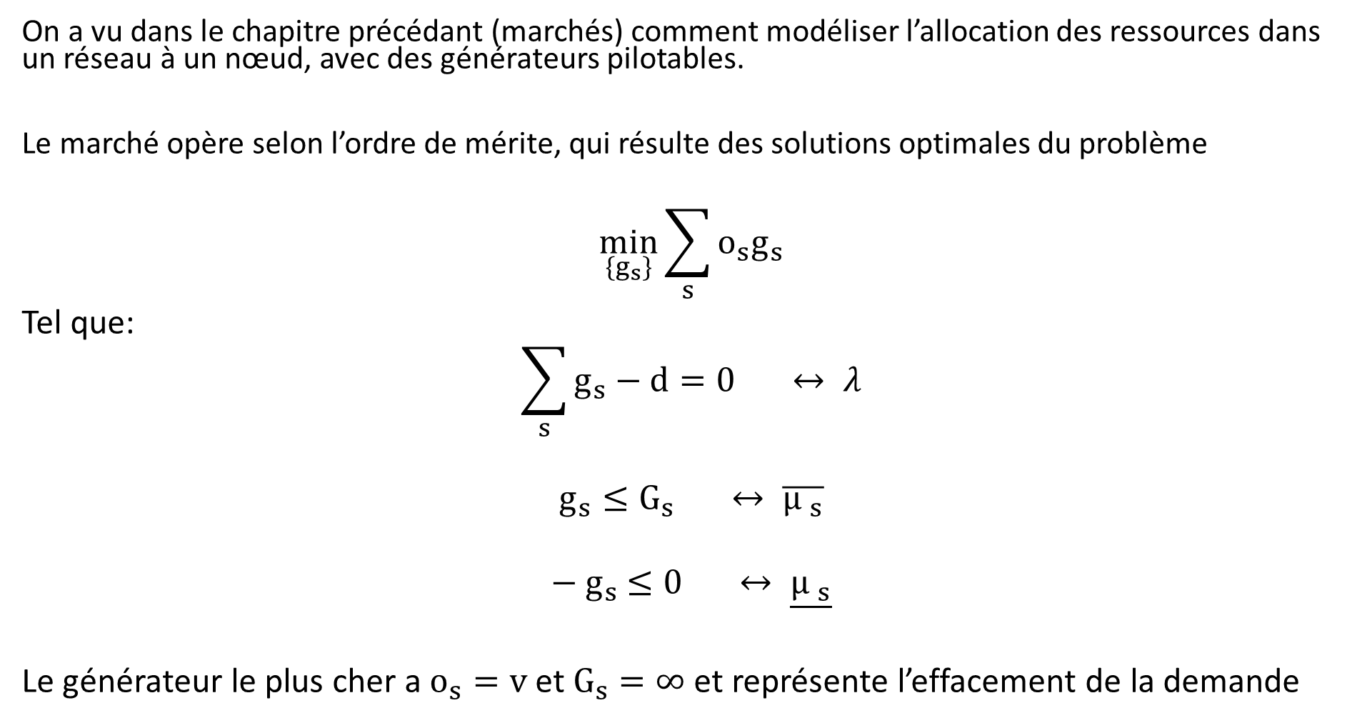
L’allocation des ressources
On a vu dans le chapitre précédant (marchés) comment modéliser l’allocation des ressources dans un réseau à un nœud, avec des générateurs pilotables.
Le marché opère selon l’ordre de mérite, qui résulte des solutions optimales du problème
$$\min_{\{g_{s}\}}{\sum_{s}{o_{s}g_{s}}}$$
Tel que:
$$\sum_{s}{g_{s}−d}=0 ↔ λ$$
$$g_{s}≤G_{s} ↔ \overline{{μ }_{s}}$$
$${− g}_{s} ≤0 ↔ \underline{{μ }_{s}}$$
Le générateur le plus cher a $o_{s}=v$ et $G_{s}=∞$ et représente l’effacement de la demande

Slide 5
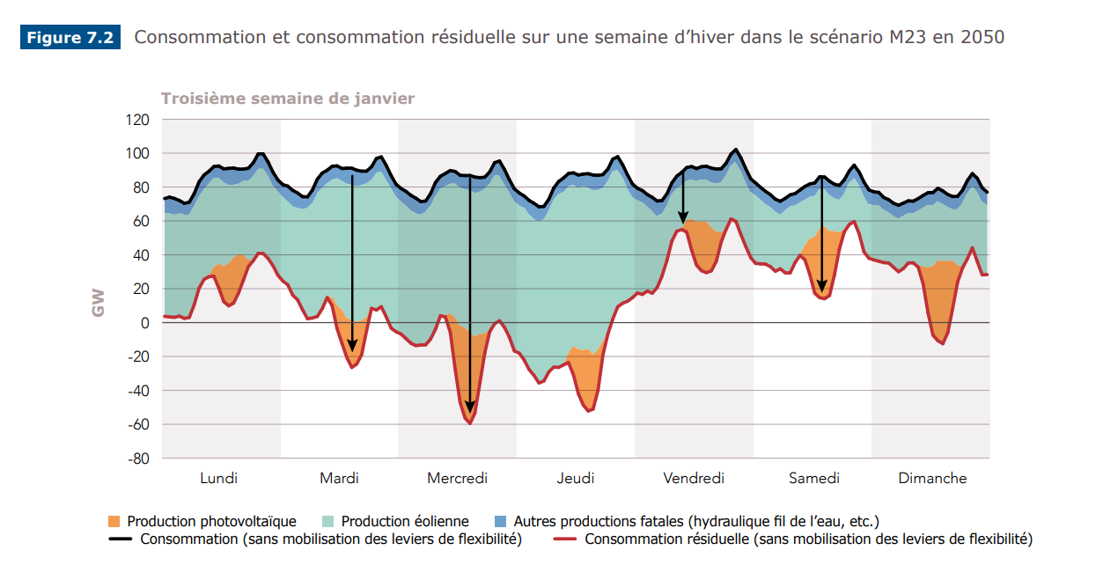
Demande résiduelle

Slide 6
Renforcer les réseaux

Slide 7
Flexibilité
Le réseau est composé de multiples nœuds, auxquels sont rattachés des solutions de flexibilité pour équilibrer production et demande:
Le système de transmission permet de faire transiter de l’énergie entre les nœuds
Le stockage permet de décaler l’injection d’énergie dans le temps à un nœud donné
La gestion de la demande permet de la moduler dans le temps et l’espace
Le couplage sectoriel accroit encore la flexibilité

Slide 8
Intégration des renouvelables à large échelle
La première solution à investiguer et le renforcement des réseaux nationaux et des interconnections entre ces réseaux:
La ressource renouvelable à un instant t varie dans l’espace
Renforcer les transmissions accroit la capacité du réseau à déplacer de large quantité d’énergie d’un point A ou la ressource est importante à un point B ou la ressource l’est moins.

Slide 9
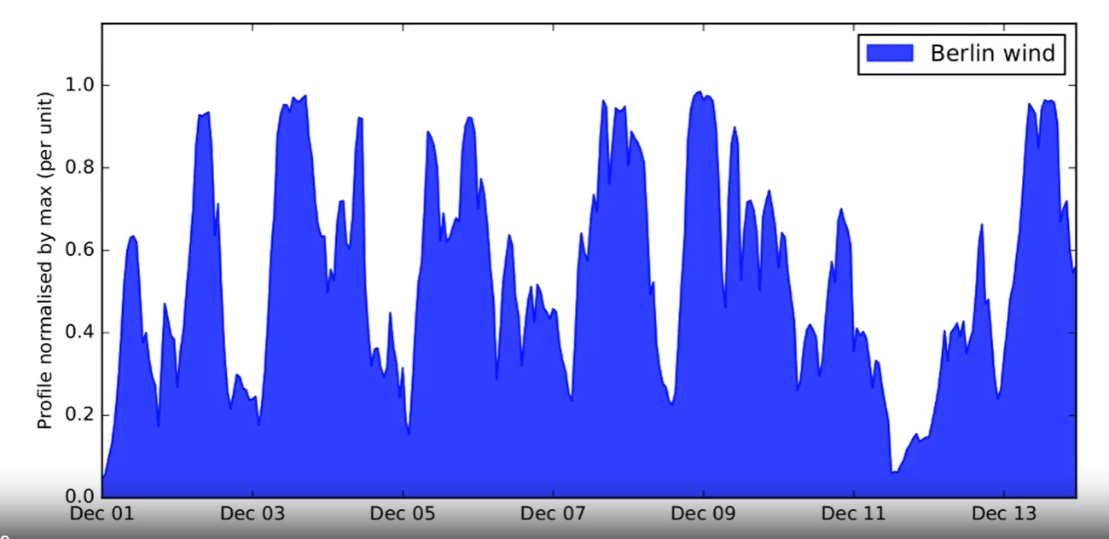
Eolien: profil sur un site

Slide 10
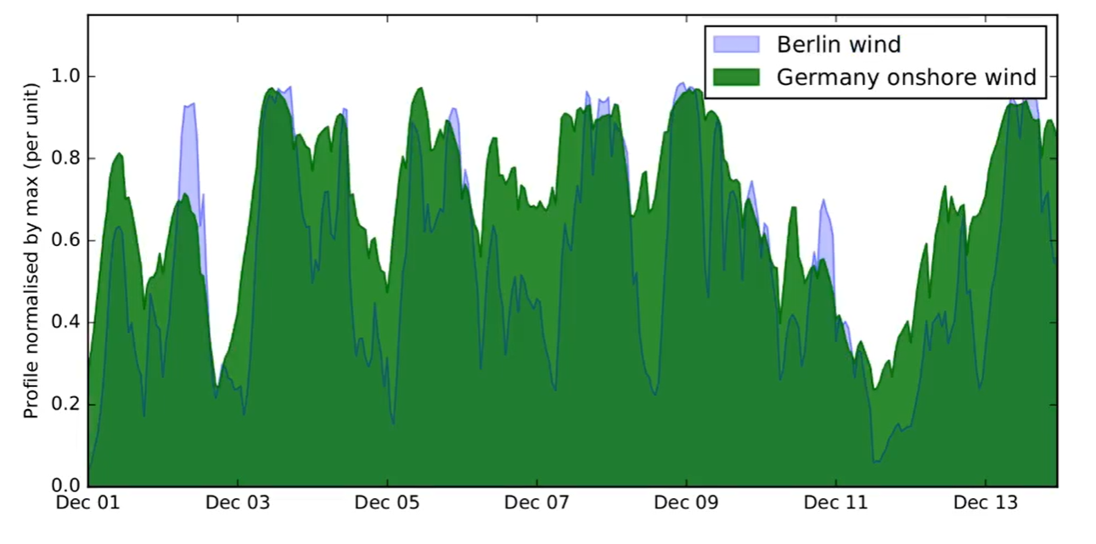
Eolien: profil sur un pays

Slide 11
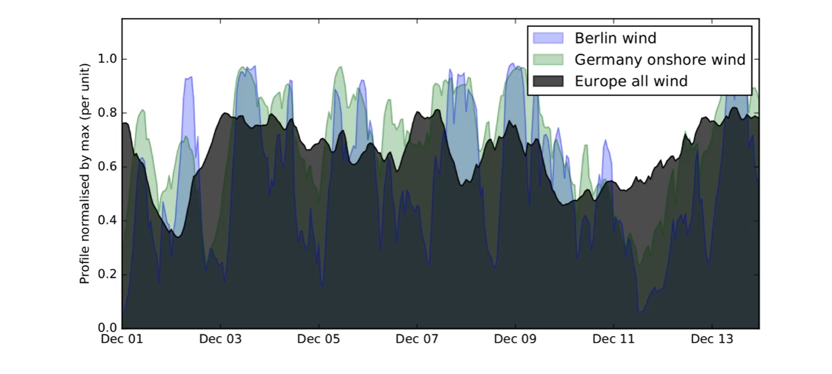
Eolien: profil sur l’Europe
En considérant des espaces géographiques de plus en plus grands, les pointes et les vallées disparaissent et la production devient beaucoup plus stable. Bénéficier de ce phénomène nécessite de pouvoir déplacer l’électricité produite sur tout le continent.

Slide 12
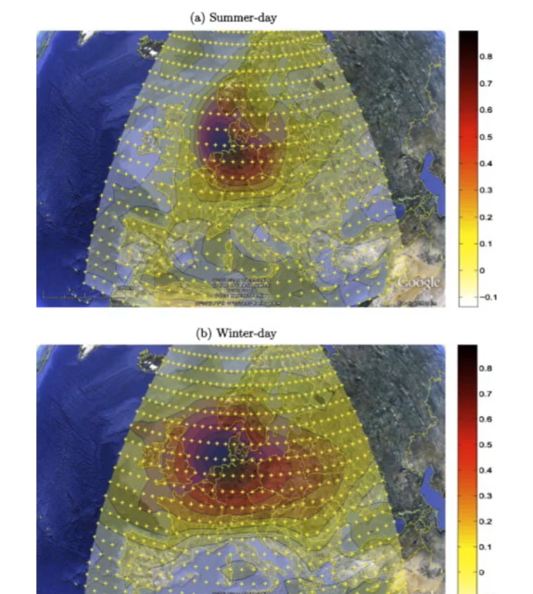
Eolien: distances caractéristiques
Le coefficient de Pearson entre deux signaux temporels est une mesure de leur corrélation
Avec un point au nord de l’Allemagne, on voit que la corrélation entre les séries temporelles de vent décroit avec la distance
Les longueurs de corrélation typiques pour le vent sont estimées à 400-600 km. Pour lisser le profil, il faut agréger la production entre plusieurs sites non-corrélés, c’est-à-dire avoir des réseaux trans-nationaux

Slide 13
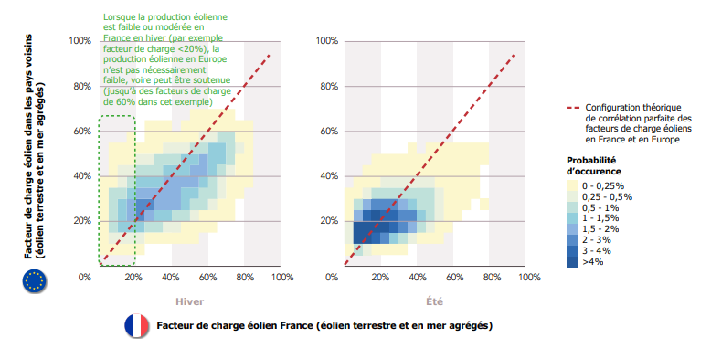
Eolien: distances caractéristiques

Slide 14
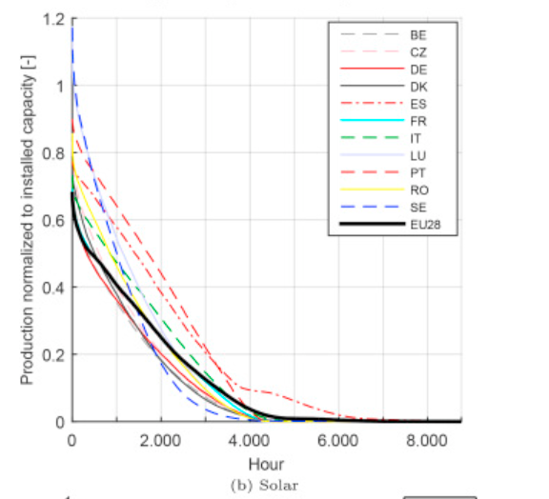
Solaire
Pour le solaire, l’effet est moindre mais tout de même significatif
La courbe de durée de production solaire pour l’UE est lissée par rapport à la courbe de durée de chaque pays

Slide 15
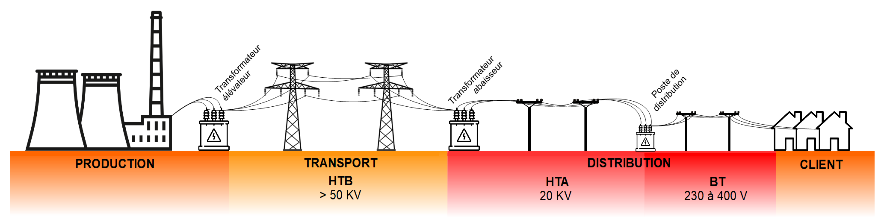
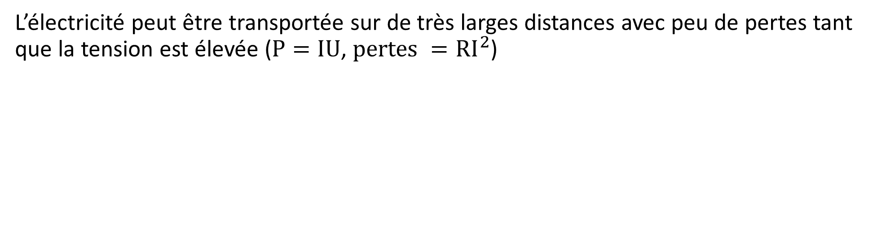
Structure réseau
L’électricité peut être transportée sur de très larges distances avec peu de pertes tant que la tension est élevée ($P=IU$, $pertes =RI^{2}$)

Slide 16
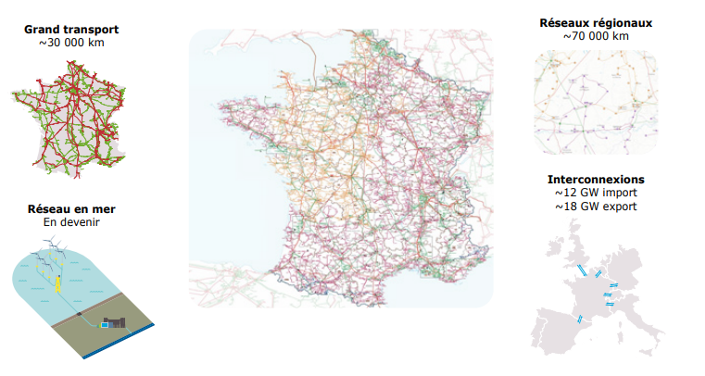
Le réseau en France

Slide 17
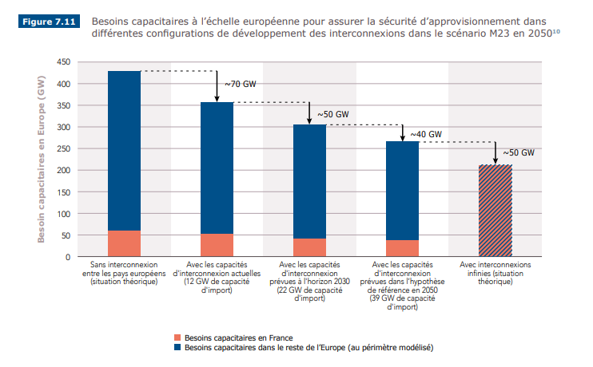
Renforcer les interconnections

Slide 18
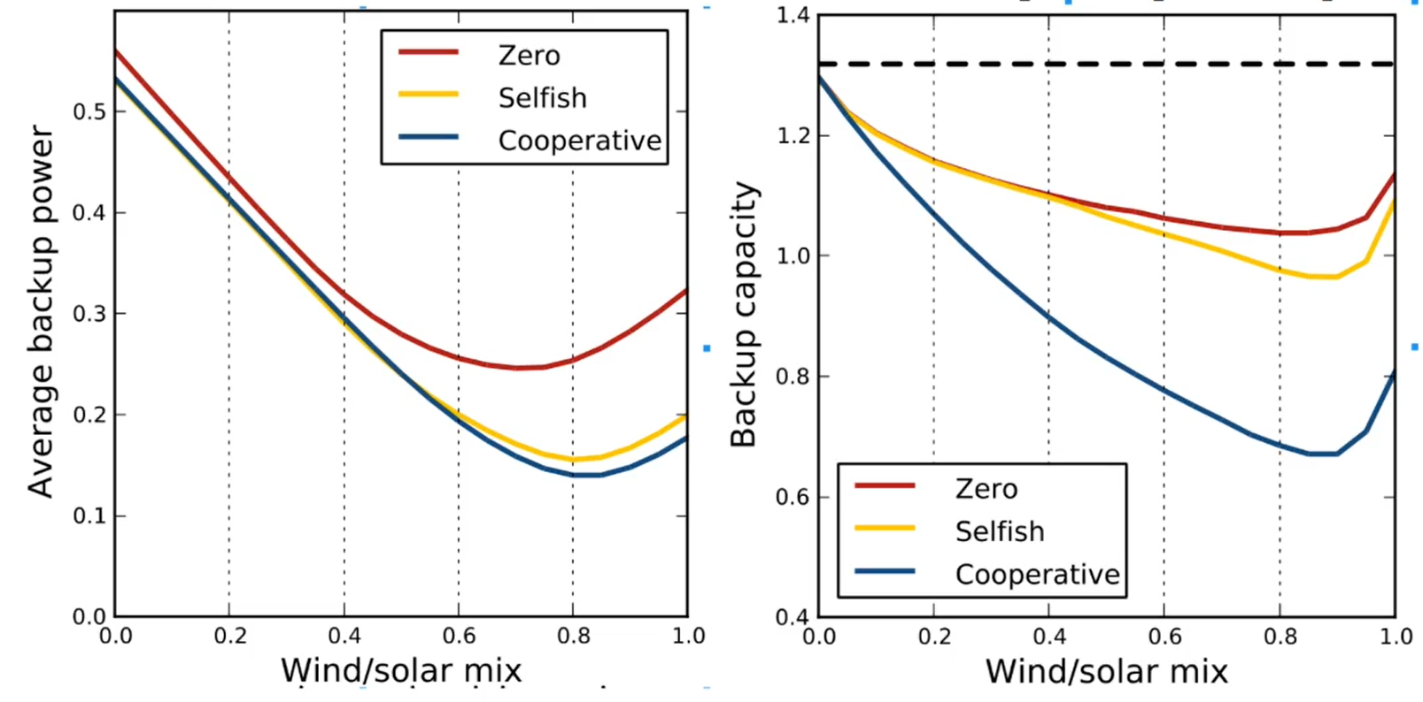
Renforcer les interconnections

Slide 19
Conclusion
Agréger les sources de productions sur de larges échelles spatiales permet de lisser considérablement la production, principalement la production éolienne
Cela réduit nettement les besoins de capacités « back up », en énergie et en puissance
Le vent back up le vent

Slide 20
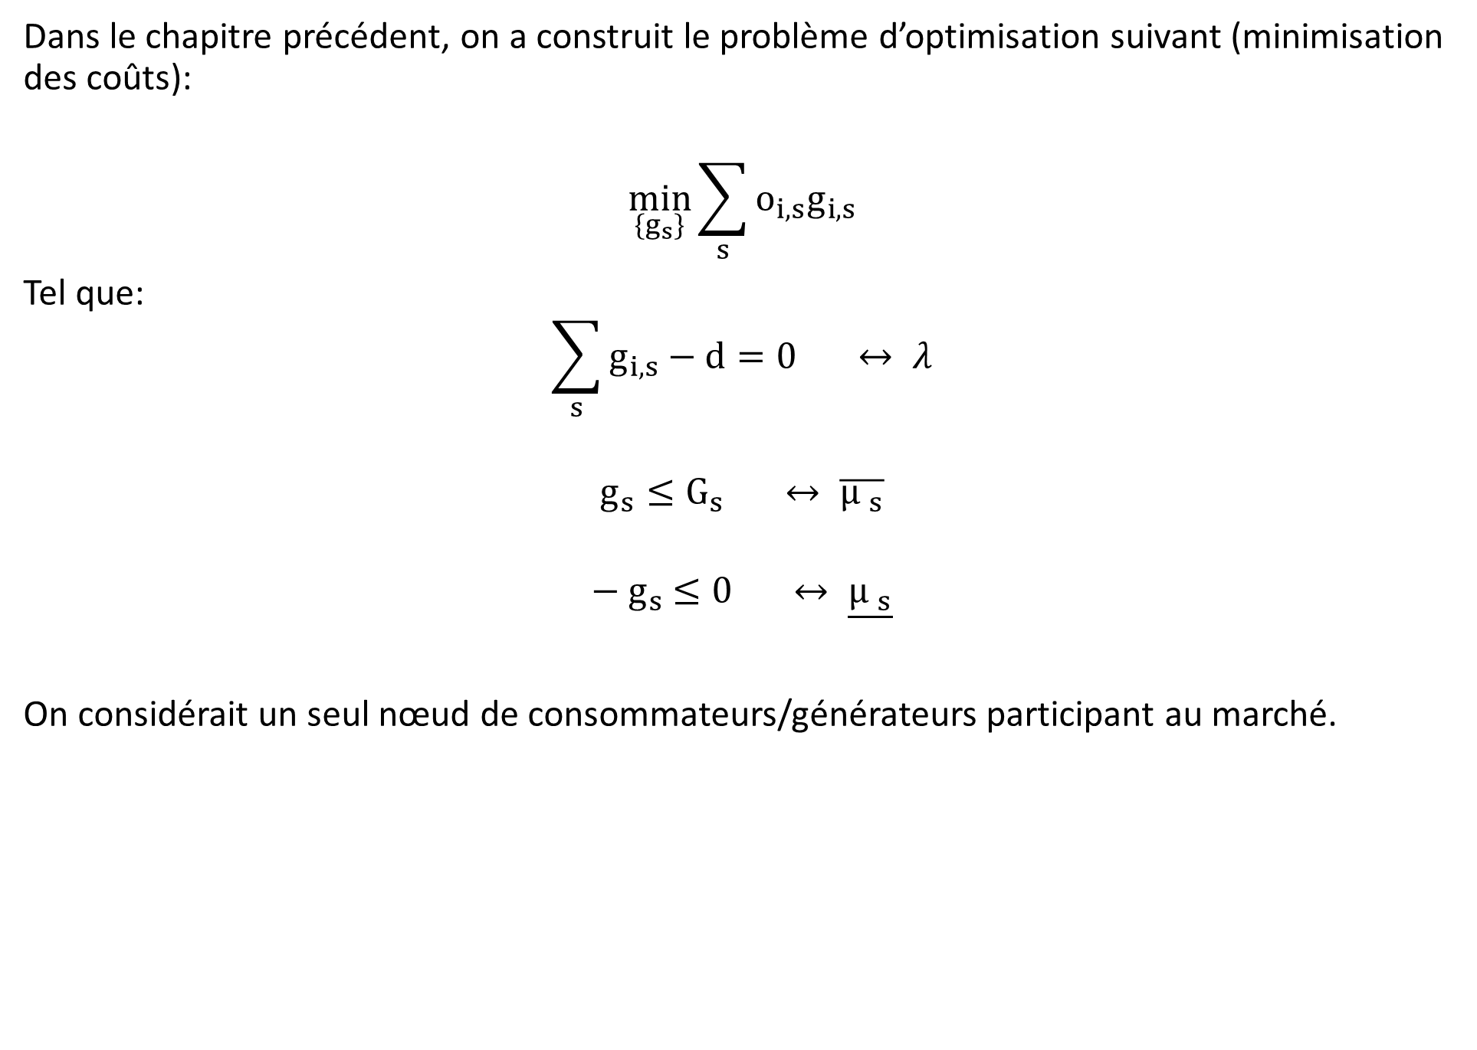
Minimisation des coûts avec réseau
Dans le chapitre précédent, on a construit le problème d’optimisation suivant (minimisation des coûts):
$$\min_{\{g_{s}\}}{\sum_{s}{o_{i,s}g_{i,s}}}$$
Tel que:
$$\sum_{s}{g_{i,s}−d}=0 ↔ λ$$
$$g_{s}≤G_{s} ↔ \overline{{μ }_{s}}$$
$${− g}_{s} ≤0 ↔ \underline{{μ }_{s}}$$
On considérait un seul nœud de consommateurs/générateurs participant au marché.

Slide 21
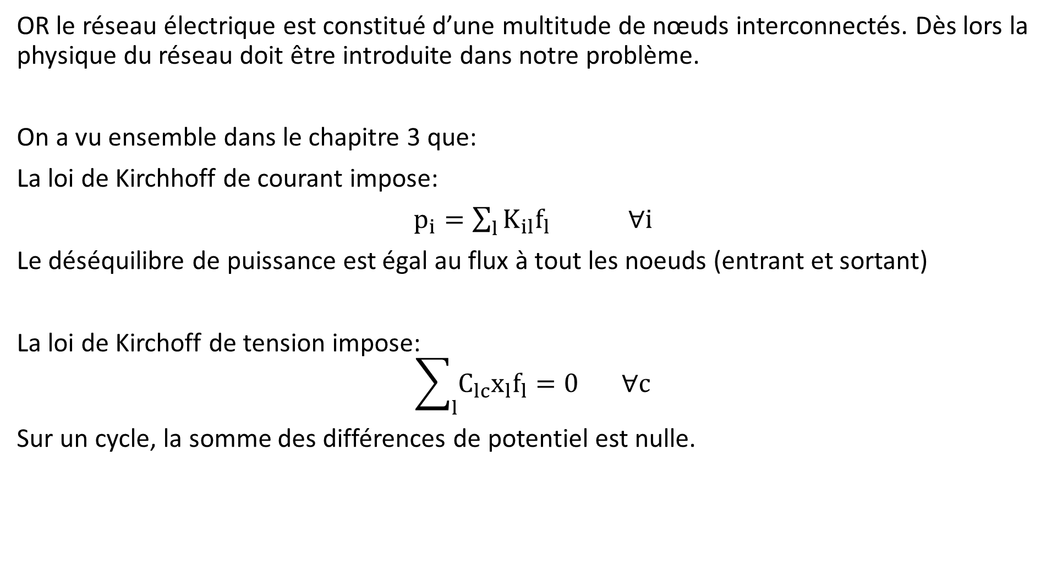
Minimisation des coûts avec réseau
OR le réseau électrique est constitué d’une multitude de nœuds interconnectés. Dès lors la physique du réseau doit être introduite dans notre problème.
On a vu ensemble dans le chapitre 3 que:
La loi de Kirchhoff de courant impose:
$p_{i}=\sum_{l}{K_{il}f_{l } ∀i }$
Le déséquilibre de puissance est égal au flux à tout les noeuds (entrant et sortant)
La loi de Kirchoff de tension impose:
$$\sum_{l}{C_{lc}{x_{l}f}_{l}}=0 ∀c$$
Sur un cycle, la somme des différences de potentiel est nulle.

Slide 22
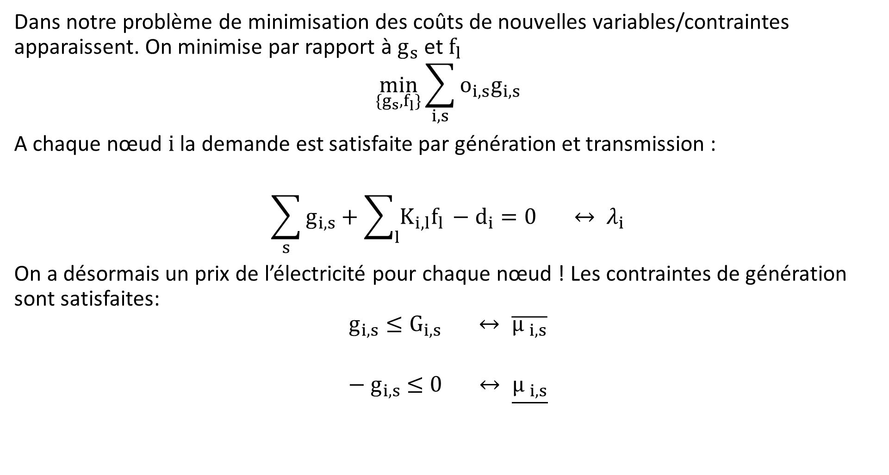
Minimisation des coûts avec réseau
Dans notre problème de minimisation des coûts de nouvelles variables/contraintes apparaissent. On minimise par rapport à $g_{s}$ et $f_{l}$
$$\min_{\{g_{s},f_{l}\}}{\sum_{i,s}{o_{i,s}g_{i,s}}}$$
A chaque nœud $i$ la demande est satisfaite par génération et transmission :
$$\sum_{s}{g_{i,s}+\sum_{l}{K_{i,l}f_{l }}−d_{i}}=0 ↔ λ_{i}$$
On a désormais un prix de l’électricité pour chaque nœud ! Les contraintes de génération sont satisfaites:
$$g_{i,s}≤G_{i,s} ↔ \overline{{μ }_{i,s}}$$
$${− g}_{i,s} ≤0 ↔ \underline{{μ }_{i,s}}$$

Slide 23
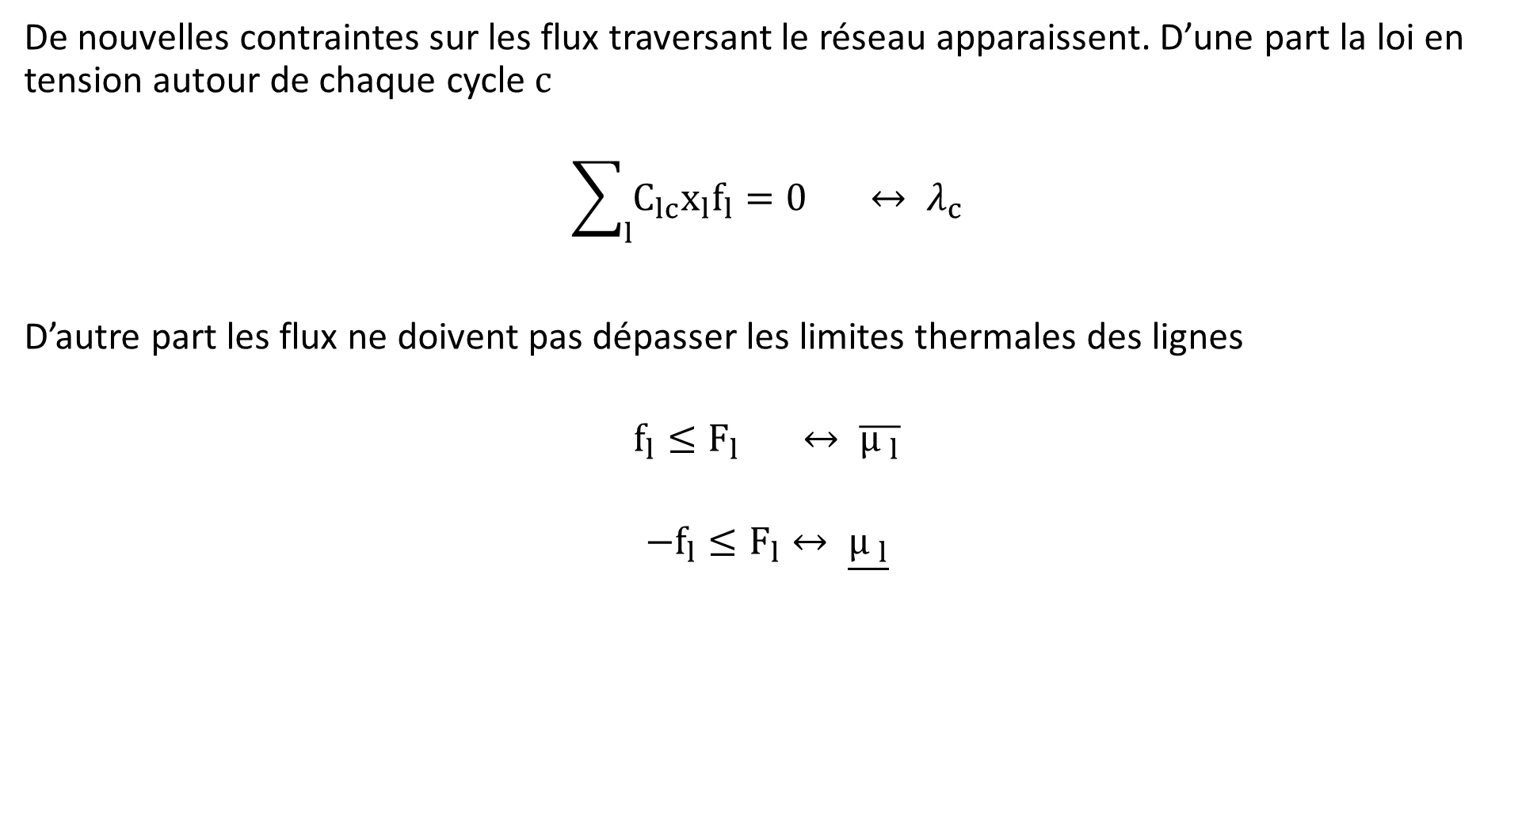
Minimisation des coûts avec réseau
De nouvelles contraintes sur les flux traversant le réseau apparaissent. D’une part la loi en tension autour de chaque cycle $c$
$$\sum_{l}{C_{lc}{x_{l}f}_{l}}=0 ↔ λ_{c}$$
D’autre part les flux ne doivent pas dépasser les limites thermales des lignes
$$f_{l}≤F_{l} ↔ \overline{{μ }_{l}}$$
$$−f_{l}≤F_{l}↔ \underline{{μ }_{l}}$$

Slide 24
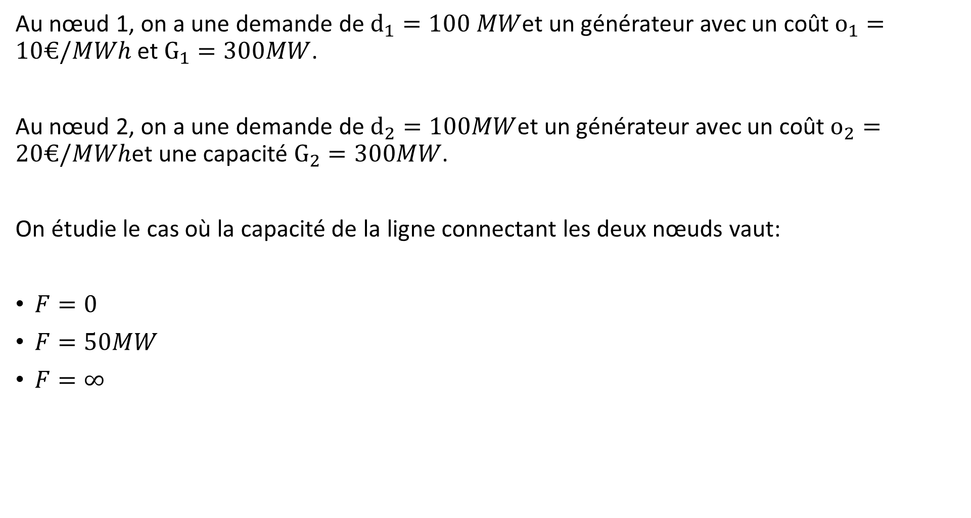
Exemple simple: deux noeuds connectés
Au nœud 1, on a une demande de $d_{1}=100 MW$et un générateur avec un coût $o_{1}=10€/MWh$ et $G_{1}=300MW$.
Au nœud 2, on a une demande de $d_{2}=100MW$et un générateur avec un coût $o_{2}=20€/MWh$et une capacité $G_{2}=300MW$.
On étudie le cas où la capacité de la ligne connectant les deux nœuds vaut:
$F=0$
$F=50MW$
$F=∞$

Slide 25
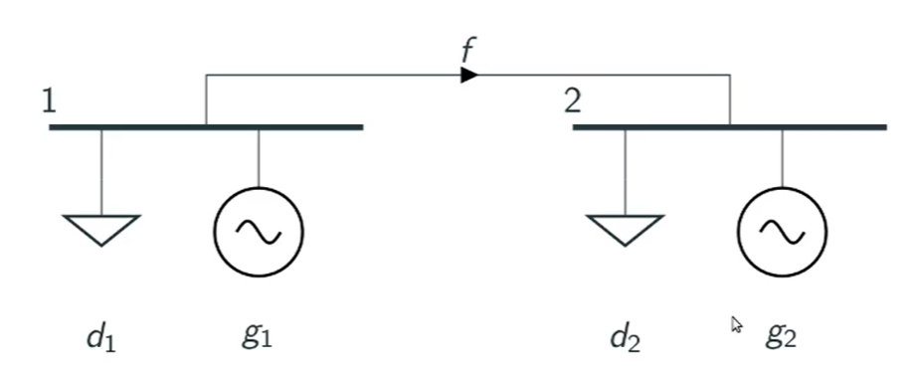
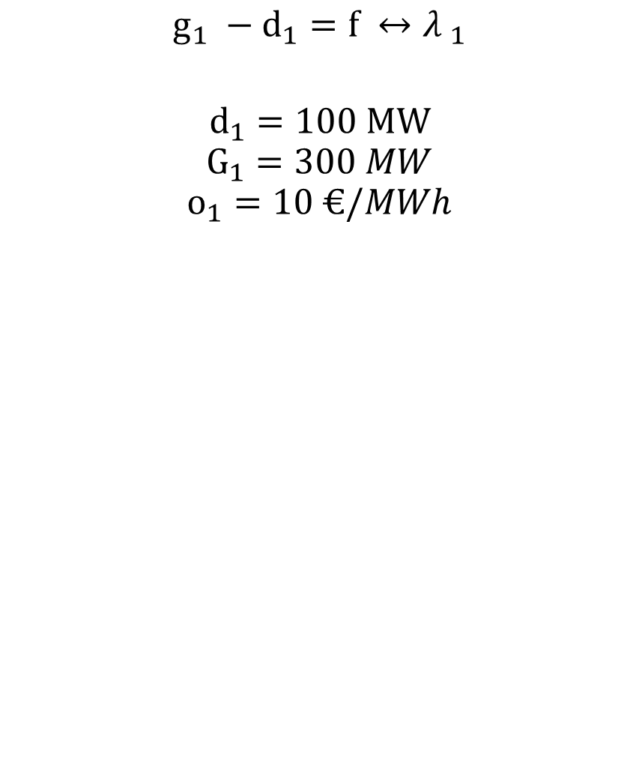
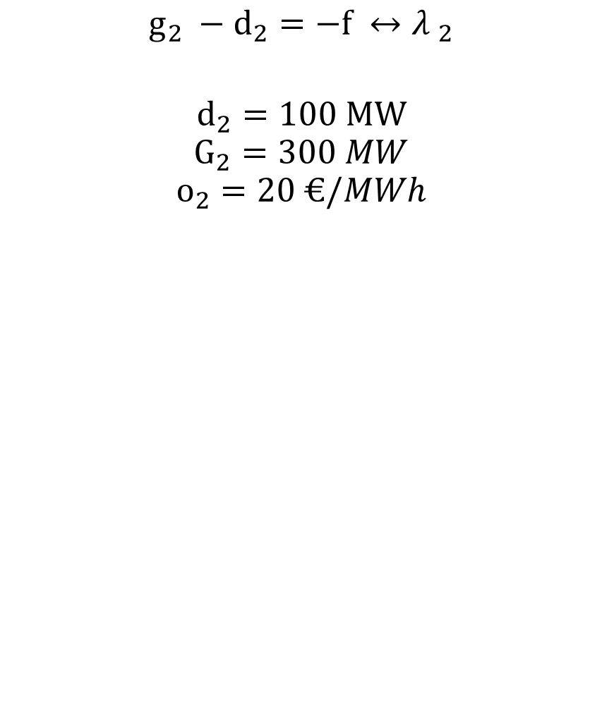
Exemple simple: deux noeuds connectés
$$g_{1} −d_{1}=f ↔{λ }_{1}$$
$$d_{1}=100 MW$$
$$G_{1}=300 MW$$
$$o_{1}=10 €/MWh$$
$$g_{2} −d_{2}=−f ↔{λ }_{2}$$
$$d_{2}=100 MW$$
$$G_{2}=300 MW$$
$$o_{2}=20 €/MWh$$

Slide 26
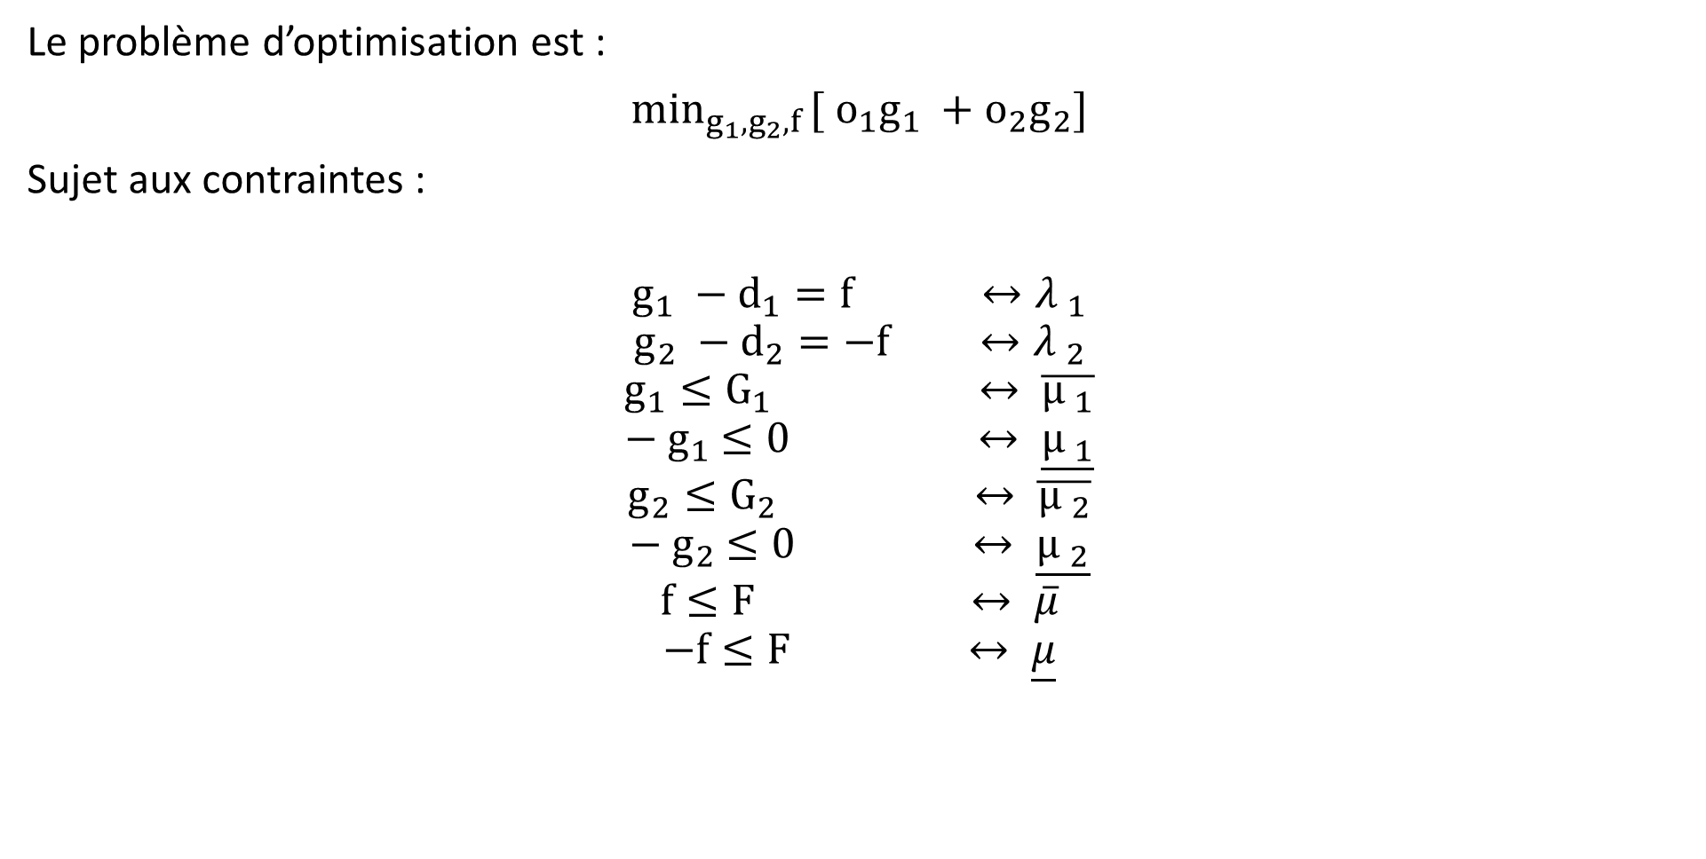
Exemple simple: deux noeuds connectés
Le problème d’optimisation est :
$\min_{g_{1},g_{2},f }{[}$ $o_{1}g_{1} +o_{2}g_{2}]$
Sujet aux contraintes :
$$g_{1} −d_{1}=f ↔{λ }_{1}$$
$$g_{2} −d_{2}=−f ↔{λ }_{2}$$
$$g_{1}≤G_{1} ↔ \overline{{μ }_{1}}$$
$${− g}_{1} ≤0 ↔ \underline{{μ }_{1}}$$
$$g_{2}≤G_{2} ↔ \overline{{μ }_{2}}$$
$${− g}_{2} ≤0 ↔ \underline{{μ }_{2}}$$
$$f≤F ↔ \overline{μ}$$
$$−f≤F ↔ \underline{μ}$$

Slide 27
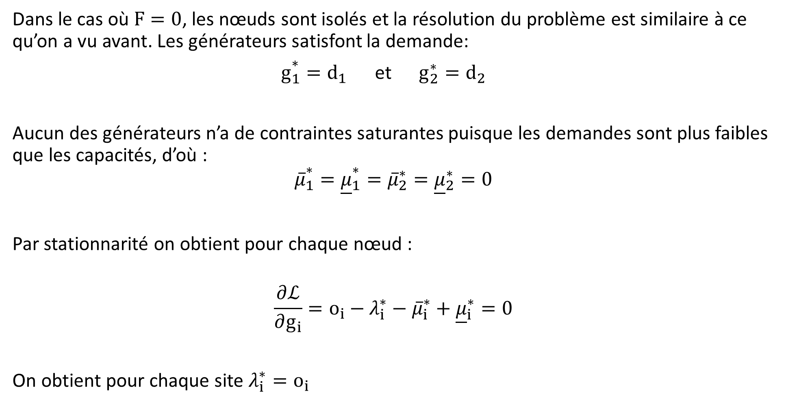
Cas $F=0$
Dans le cas où $F=0$, les nœuds sont isolés et la résolution du problème est similaire à ce qu’on a vu avant. Les générateurs satisfont la demande:
$g_{1}^{∗}=d_{1}$ et $g_{2}^{∗}=d_{2}$
Aucun des générateurs n’a de contraintes saturantes puisque les demandes sont plus faibles que les capacités, d’où :
$${\overline{μ}}_{1}^{∗}={\underline{μ}}_{1}^{∗}={\overline{μ}}_{2}^{∗}={\underline{μ}}_{2}^{∗}=0$$
Par stationnarité on obtient pour chaque nœud :
$$\frac{∂ℒ}{∂g_{i}}=o_{i}−λ_{i}^{∗}−{\overline{μ}}_{i}^{∗}+{\underline{μ}}_{i}^{∗}=0$$
On obtient pour chaque site $λ_{i}^{∗}=o_{i}$

Slide 28
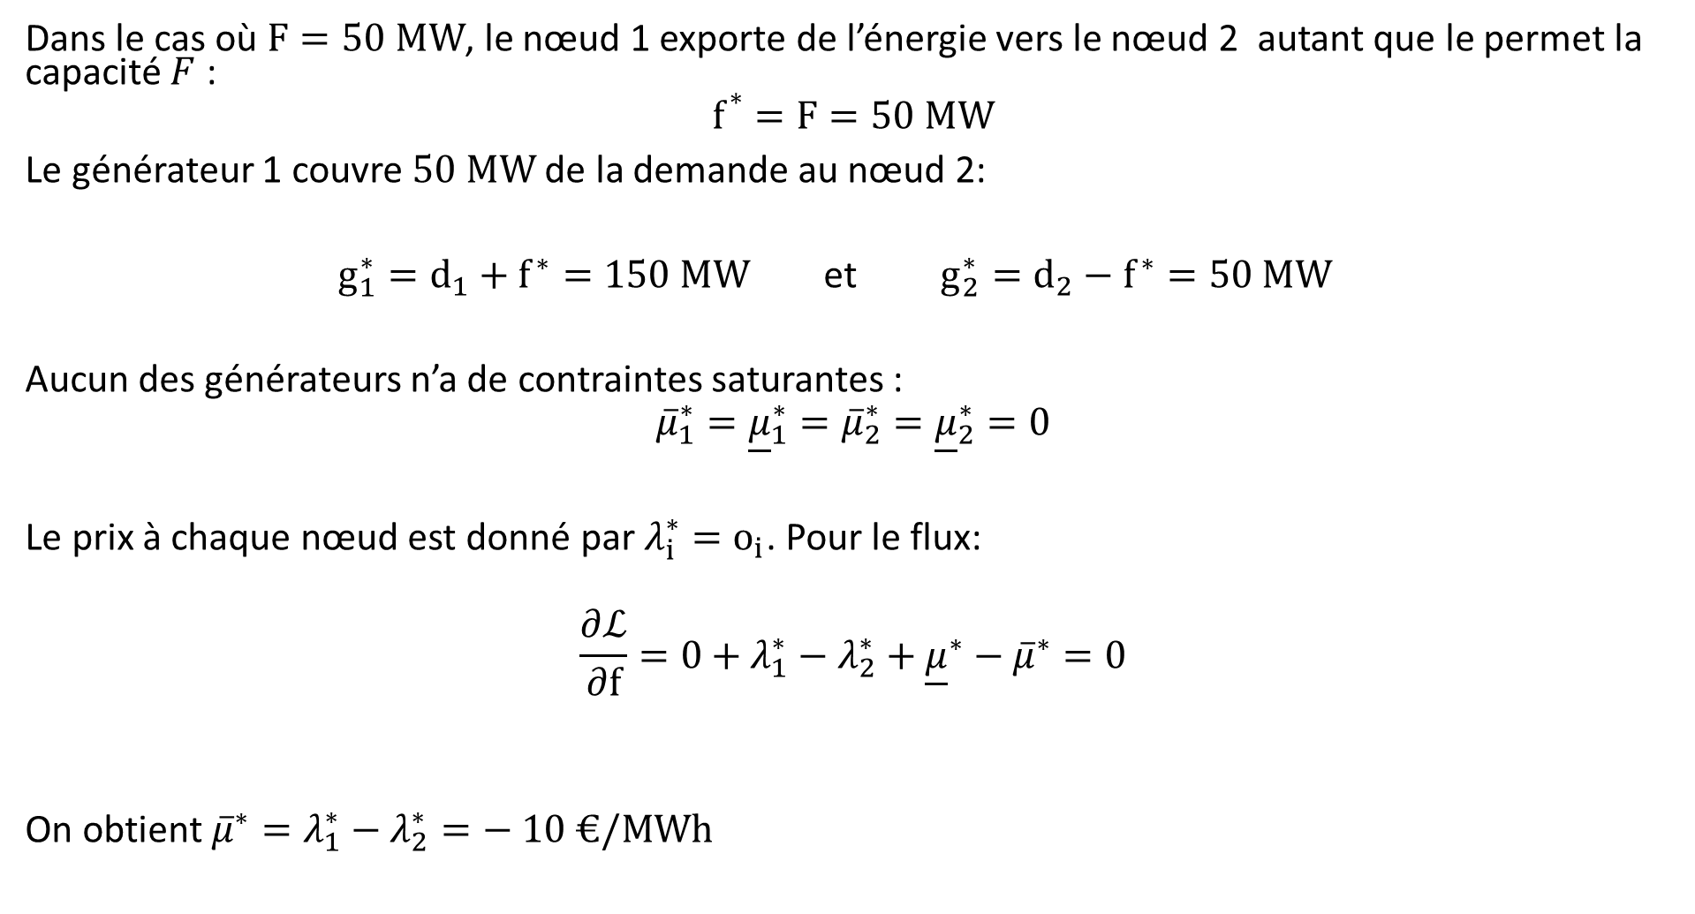
Cas $F=50 MW$
Dans le cas où $F=50 MW$, le nœud 1 exporte de l’énergie vers le nœud 2 autant que le permet la capacité $F$ :
$$f^{∗}=F=50 MW$$
Le générateur 1 couvre $50 MW$ de la demande au nœud 2:
$g_{1}^{∗}=d_{1}+f^{∗}=150 MW$ et $g_{2}^{∗}=d_{2}−f^{∗}=50 MW$
Aucun des générateurs n’a de contraintes saturantes :
$${\overline{μ}}_{1}^{∗}={\underline{μ}}_{1}^{∗}={\overline{μ}}_{2}^{∗}={\underline{μ}}_{2}^{∗}=0$$
Le prix à chaque nœud est donné par $λ_{i}^{∗}=o_{i}$. Pour le flux:
$$\frac{∂ℒ}{∂f}=0+λ_{1}^{∗}−λ_{2}^{∗}+{\underline{μ}}^{∗}−{\overline{μ}}^{∗}=0$$
On obtient ${\overline{μ}}^{∗}=λ_{1}^{∗}−λ_{2}^{∗}=− 10 €/MWh$

Slide 29
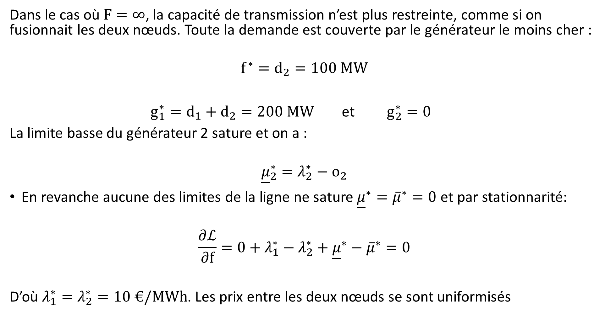
Cas $F=∞$
Dans le cas où $F=∞$, la capacité de transmission n’est plus restreinte, comme si on fusionnait les deux nœuds. Toute la demande est couverte par le générateur le moins cher :
$$f^{∗}=d_{2}=100 MW$$
$g_{1}^{∗}=d_{1}+d_{2}=200 MW$ et $g_{2}^{∗}=0$
La limite basse du générateur 2 sature et on a :
$${\underline{μ}}_{2}^{∗}=λ_{2}^{∗}−o_{2}$$
En revanche aucune des limites de la ligne ne sature ${\underline{μ}}^{∗}={\overline{μ}}^{∗}=0$ et par stationnarité:
$$\frac{∂ℒ}{∂f}=0+λ_{1}^{∗}−λ_{2}^{∗}+{\underline{μ}}^{∗}−{\overline{μ}}^{∗}=0$$
D’où $λ_{1}^{∗}=λ_{2}^{∗}=10 €/MWh$. Les prix entre les deux nœuds se sont uniformisés

Slide 30
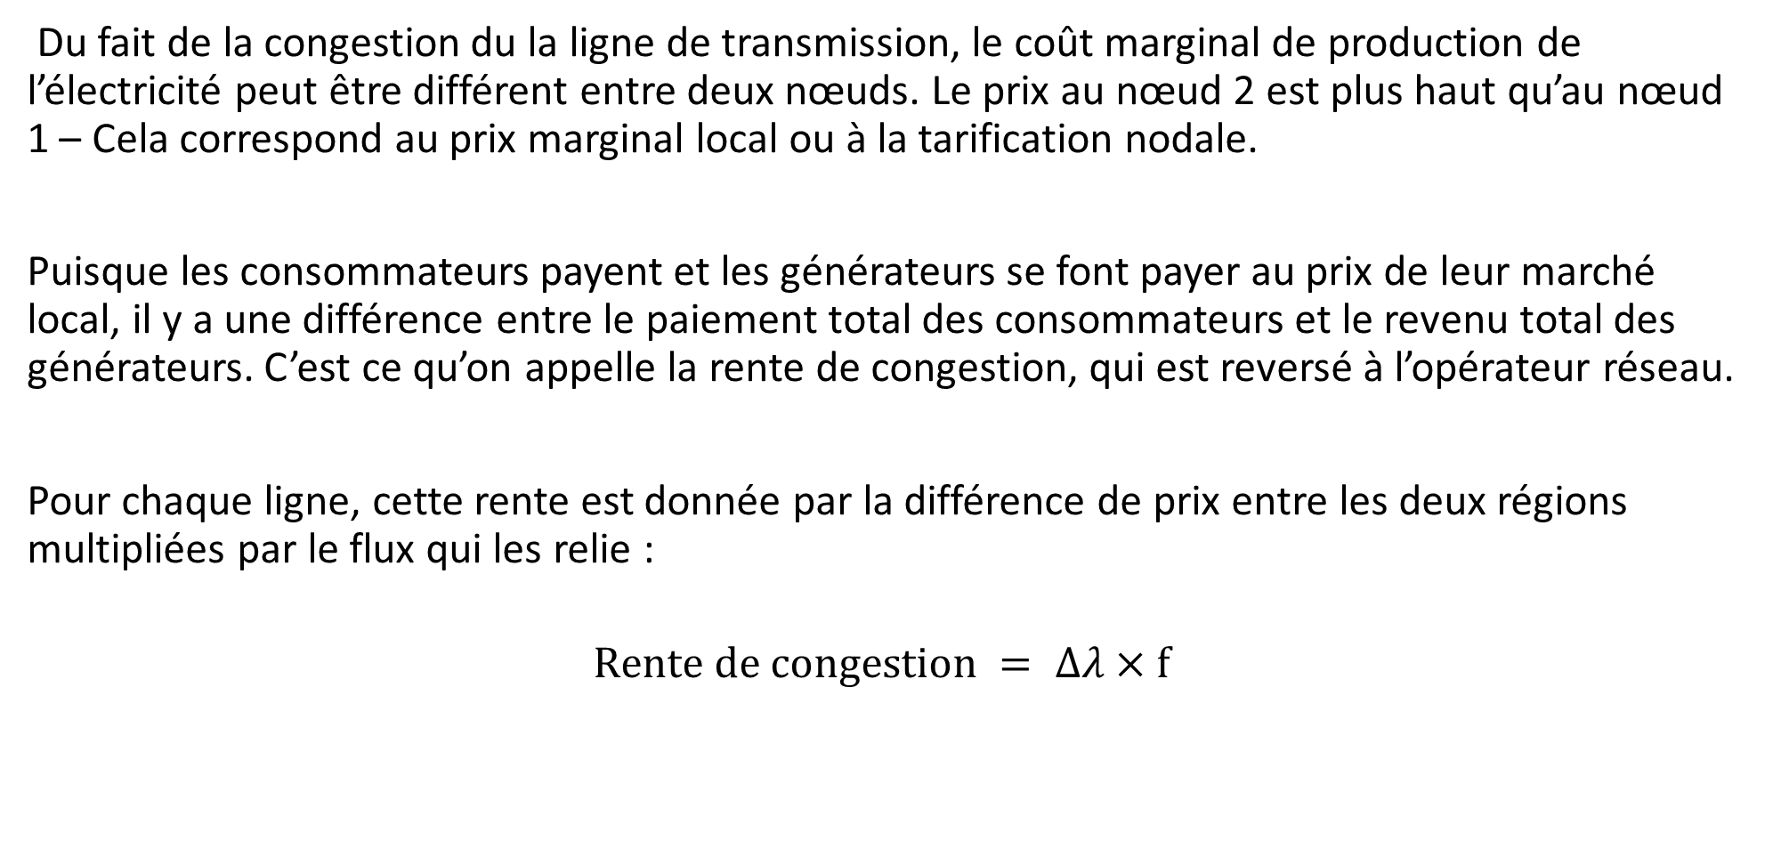
Rente de congestion
Du fait de la congestion du la ligne de transmission, le coût marginal de production de l’électricité peut être différent entre deux nœuds. Le prix au nœud 2 est plus haut qu’au nœud 1 – Cela correspond au prix marginal local ou à la tarification nodale.
Puisque les consommateurs payent et les générateurs se font payer au prix de leur marché local, il y a une différence entre le paiement total des consommateurs et le revenu total des générateurs. C’est ce qu’on appelle la rente de congestion, qui est reversé à l’opérateur réseau.
Pour chaque ligne, cette rente est donnée par la différence de prix entre les deux régions multipliées par le flux qui les relie :
$$Rente de congestion = Δλ×f$$

Slide 31
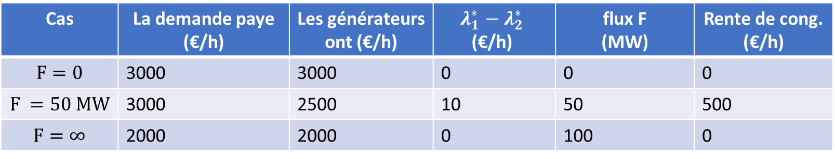
Rente de congestion dans l’exemple
En reprenant les résultats de notre exemple :
La rente de congestion est non-nulle seulement lorsqu’une congestion provoque une différence de prix entre deux nœuds
Cas | La demande paye (€/h) | Les générateurs ont (€/h) | $$λ_{1}^{∗}−λ_{2}^{∗}$$ (€/h) | flux F (MW) | Rente de cong. (€/h)
$$F=0$$ | 3000 | 3000 | 0 | 0 | 0
$$F =50 MW$$ | 3000 | 2500 | 10 | 50 | 500
$$F=∞$$ | 2000 | 2000 | 0 | 100 | 0

Slide 32
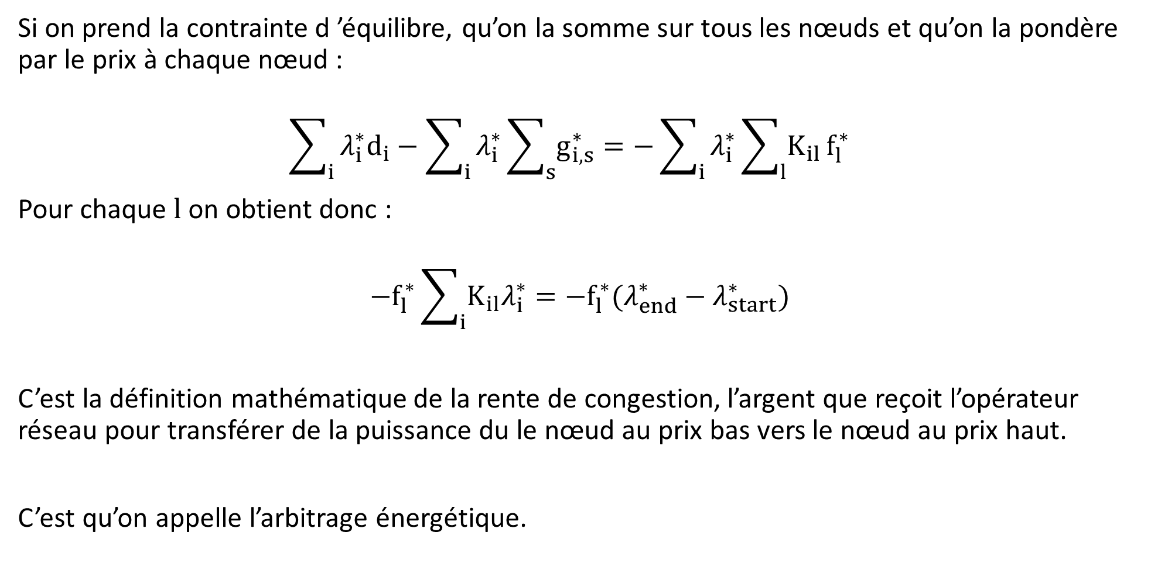
Rente de congestion : formalisation
Si on prend la contrainte d ’équilibre, qu’on la somme sur tous les nœuds et qu’on la pondère par le prix à chaque nœud :
$$\sum_{i}{λ_{i}^{∗}d_{i}−{\sum_{i}{λ_{i}^{∗}\sum_{s}{g_{i,s}^{∗}}=−}\sum_{i}{λ_{i}^{∗}\sum_{l}{K_{il}}}f_{l}^{∗}}_{}}$$
Pour chaque $l$ on obtient donc :
$$−f_{l}^{∗}\sum_{i}{K_{il}λ_{i}^{∗}}=−f_{l}^{∗}(λ_{end}^{∗}−λ_{start}^{∗})$$
C’est la définition mathématique de la rente de congestion, l’argent que reçoit l’opérateur réseau pour transférer de la puissance du le nœud au prix bas vers le nœud au prix haut.
C’est qu’on appelle l’arbitrage énergétique.

Slide 33
Stockage de l’énergie

Slide 34
Flexibilité
Le réseau est composé de multiples nœuds, auxquels sont rattachés des solutions de flexibilité pour équilibrer production et demande:
Le système de transmission permet de faire transiter de l’énergie entre les nœuds
Le stockage permet de décaler l’injection d’énergie dans le temps à un nœud donné
La gestion de la demande permet de la moduler dans le temps et l’espace
Le couplage sectoriel accroit encore la flexibilité

Slide 35
Développement de centrales de stockages
On peut également envisager de développer les solutions de stockages:
La ressource renouvelable à un point donné varie dans le temps
Développer des capacités de stockage permet de stocker l’énergie excédentaire pour la restituer lorsque la ressource est faible

Slide 36
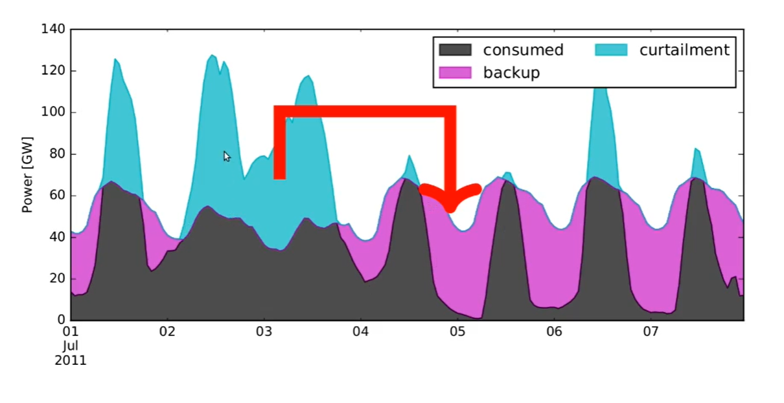
Flexibilité dans le temps

Slide 37
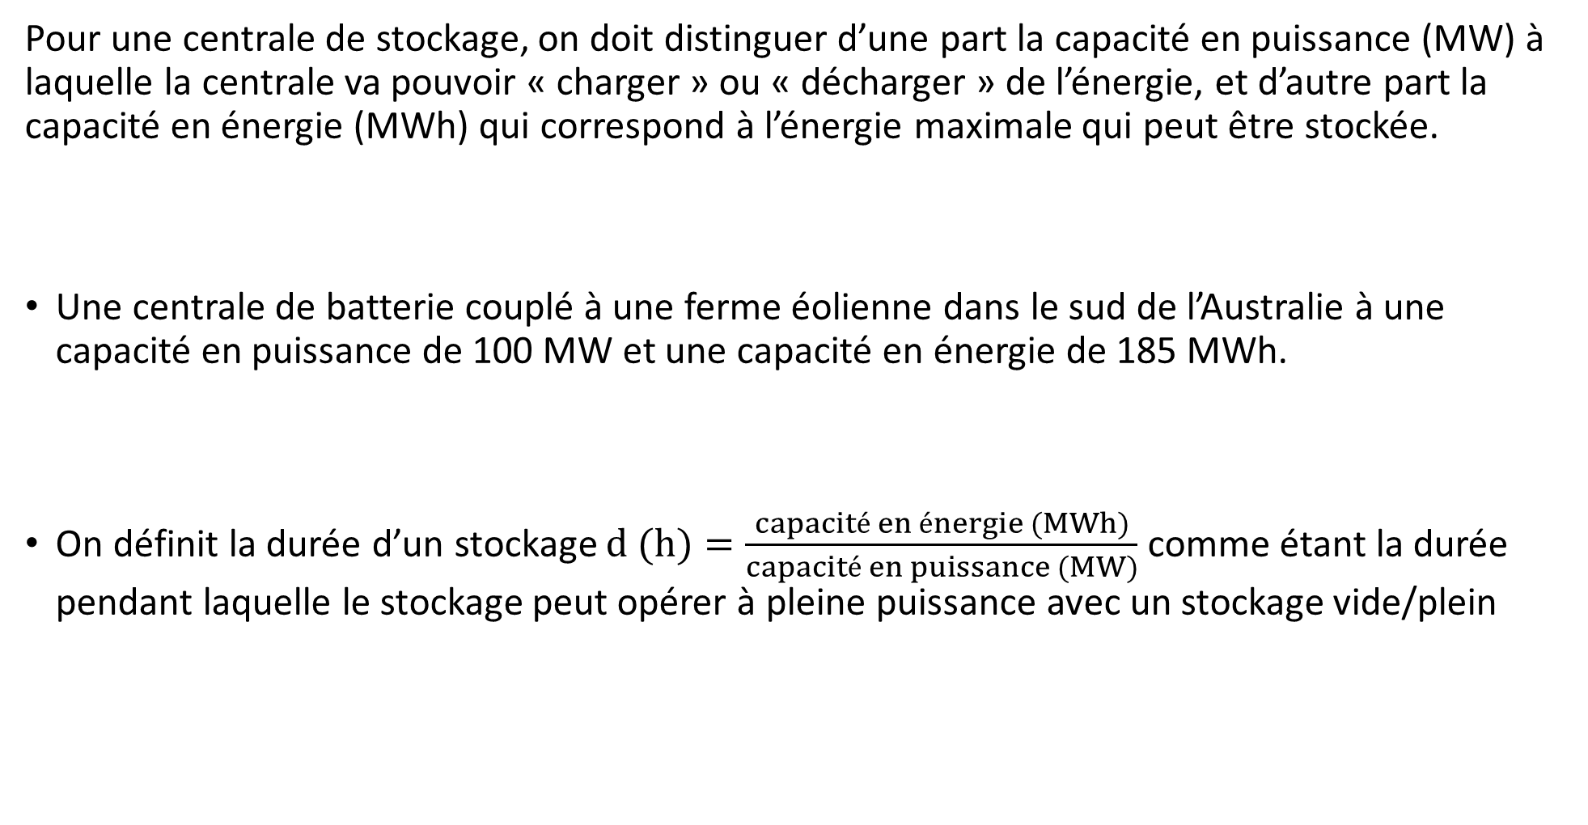
Puissance vs énergie
Pour une centrale de stockage, on doit distinguer d’une part la capacité en puissance (MW) à laquelle la centrale va pouvoir « charger » ou « décharger » de l’énergie, et d’autre part la capacité en énergie (MWh) qui correspond à l’énergie maximale qui peut être stockée.
Une centrale de batterie couplé à une ferme éolienne dans le sud de l’Australie à une capacité en puissance de 100 MW et une capacité en énergie de 185 MWh.
On définit la durée d’un stockage $d (h)=\frac{capacité en énergie (MWh)}{capacité en puissance (MW)}$ comme étant la durée pendant laquelle le stockage peut opérer à pleine puissance avec un stockage vide/plein

Slide 38
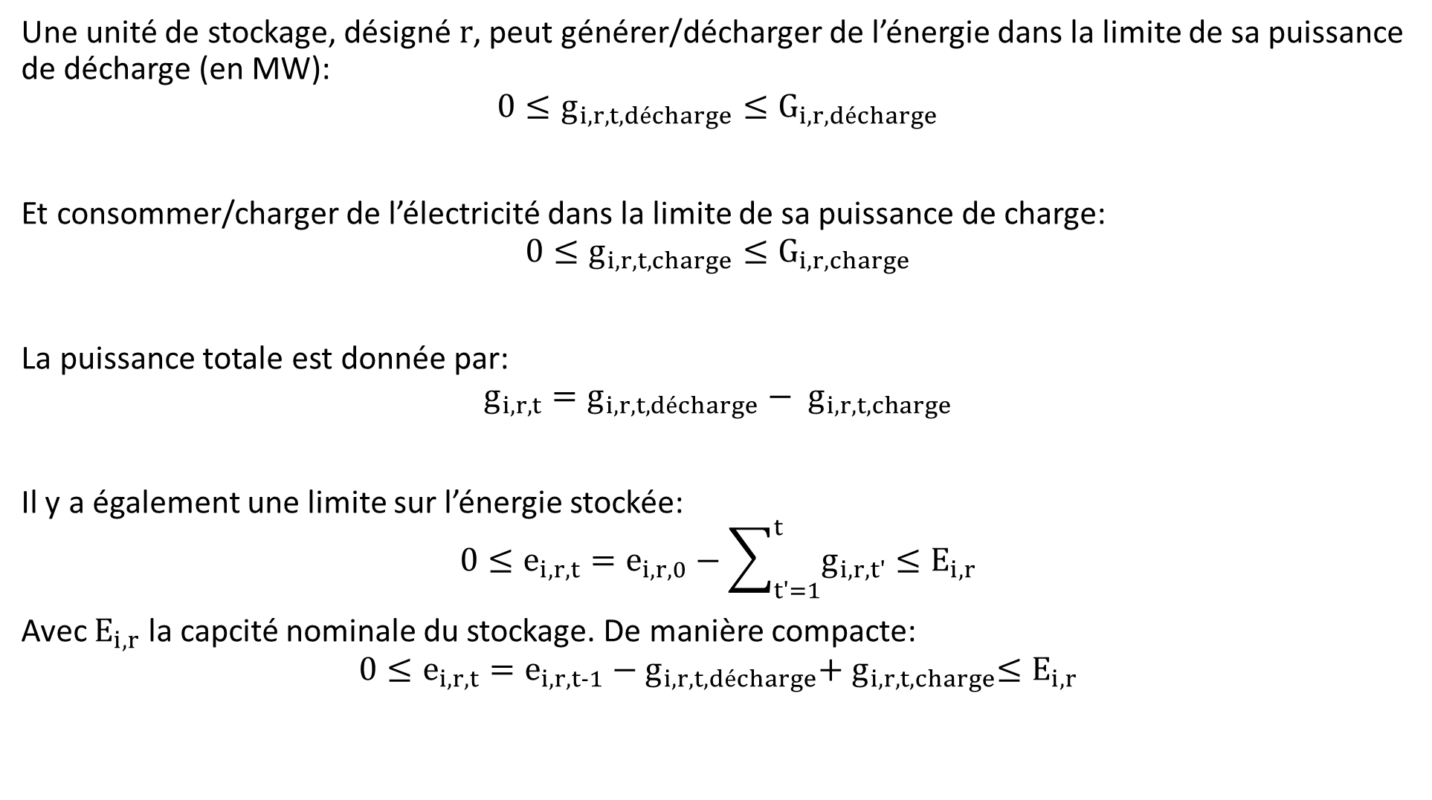
Modélisation du stockage
Une unité de stockage, désigné $r$, peut générer/décharger de l’énergie dans la limite de sa puissance de décharge (en MW):
$$0≤g_{i,r,t,décharge}≤G_{i,r,décharge}$$
Et consommer/charger de l’électricité dans la limite de sa puissance de charge:
$$0≤g_{i,r,t,charge}≤G_{i,r,charge}$$
La puissance totale est donnée par:
$$g_{i,r,t}=g_{i,r,t,décharge}− { g}_{i,r,t,charge}$$
Il y a également une limite sur l’énergie stockée:
$$0≤e_{i,r,t}=e_{i,r,0}−\sum_{t′=1}^{t}{g_{i,r,t′}}≤E_{i,r}$$
Avec $E_{i,r}$ la capcité nominale du stockage. De manière compacte:
$$0≤e_{i,r,t}=e_{i,r,t−1}−g_{i,r,t,décharge}+{ g}_{i,r,t,charge}≤E_{i,r}$$

Slide 39
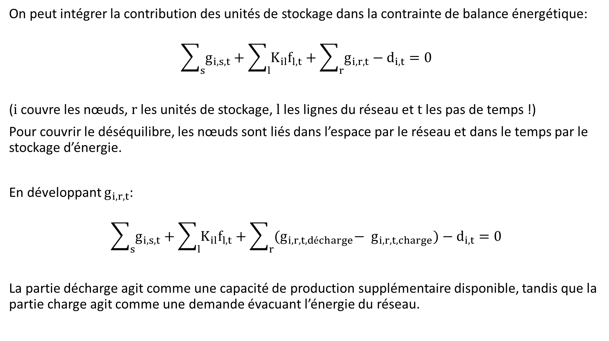
Modélisation du stockage
On peut intégrer la contribution des unités de stockage dans la contrainte de balance énergétique:
$$\sum_{s}{g_{i,s,t}}+\sum_{l}{K_{il}f_{l,t}}+\sum_{r}{g_{i,r,t}}−d_{i,t}=0$$
($i$ couvre les nœuds, $r$ les unités de stockage, $l$ les lignes du réseau et $t$ les pas de temps !)
Pour couvrir le déséquilibre, les nœuds sont liés dans l’espace par le réseau et dans le temps par le stockage d’énergie.
En développant $g_{i,r,t}$:
$$\sum_{s}{g_{i,s,t}}+\sum_{l}{K_{il}f_{l,t}}+\sum_{r}{(g_{i,r,t,décharge}− { g}_{i,r,t,charge})}−d_{i,t}=0$$
La partie décharge agit comme une capacité de production supplémentaire disponible, tandis que la partie charge agit comme une demande évacuant l’énergie du réseau.

Slide 40
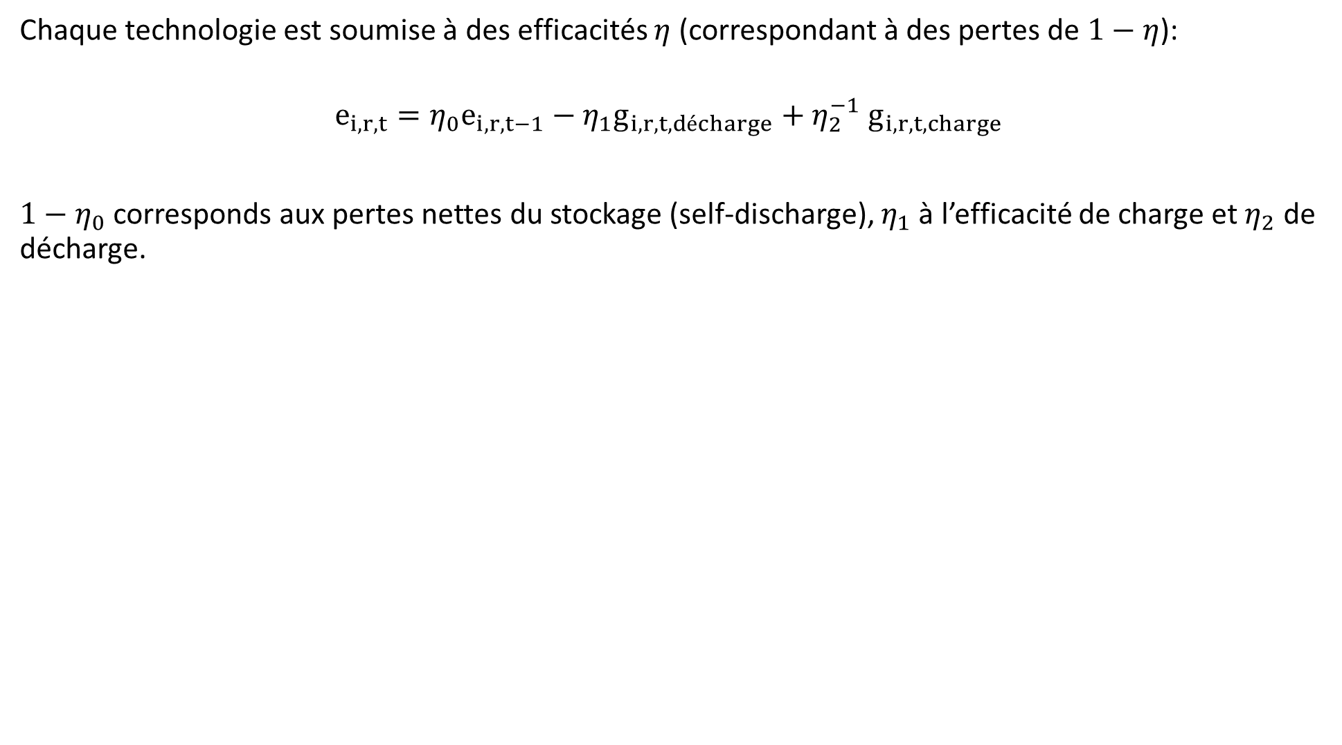
Modélisation du stockage
Chaque technologie est soumise à des efficacités $η$ (correspondant à des pertes de $1−η$):
$$e_{i,r,t}={η_{0}e}_{i,r,t−1}−{η_{1}g}_{i,r,t,décharge}+{η_{2}^{−1} g}_{i,r,t,charge}$$
$1−η_{0}$ corresponds aux pertes nettes du stockage (self-discharge), $η_{1}$ à l’efficacité de charge et $η_{2}$ de décharge.

Slide 41
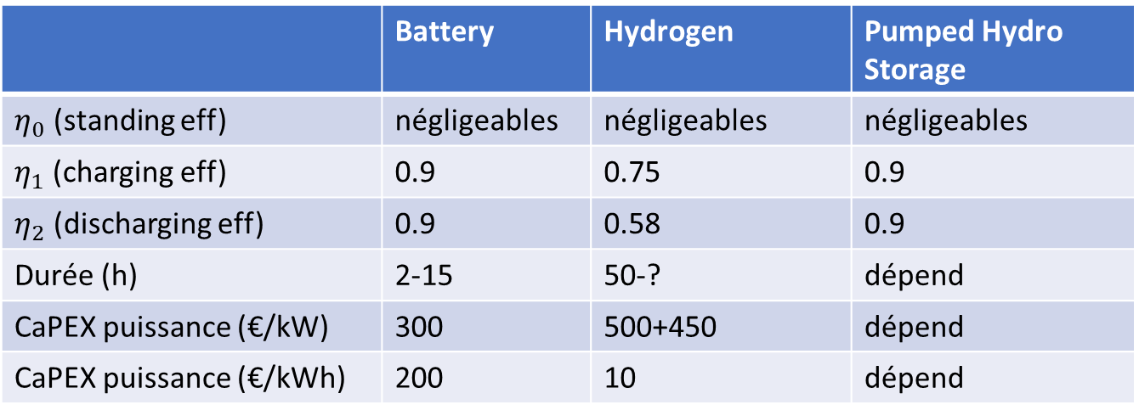
Paramètres dimensionnants
Chaque technologie à des caractéristiques propres. Les paramètres dimensionnants sont:
 | Battery | Hydrogen | Pumped Hydro Storage
$η_{0}$ (standing eff) | négligeables | négligeables | négligeables
$η_{1}$ (charging eff) | 0.9 | 0.75 | 0.9
$η_{2}$ (discharging eff) | 0.9 | 0.58 | 0.9
Durée (h) | 2-15 | 50-? | dépend
CaPEX puissance (€/kW) | 300 | 500+450 | dépend
CaPEX puissance (€/kWh) | 200 | 10 | dépend

Slide 42
L’usage dépend de la technologie
Un petit calcul qui montre l’usage qu’on fait d’un stockage selon la technologie. On considère une puissance de charge/décharge d’1kW.
Malgré des pertes importantes, l’hydrogène est bien mois cher pour stocker sur de longues périodes.
Voir https://model.energy (Mexique et Irlande)
 | Battery | Hydrogen
pertes | 0.19 | 0.57
€ pour 2 kWh (2 h) | 700 | 970
€ pour 100 kWh (100 h) | 20300 | 1950

Slide 43
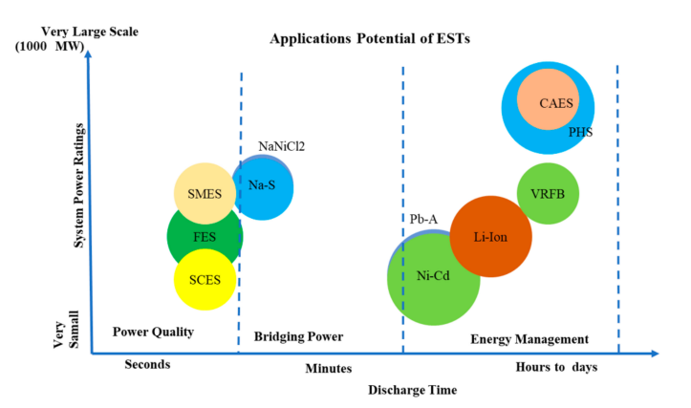
L’usage dépend de la technologie

Slide 44
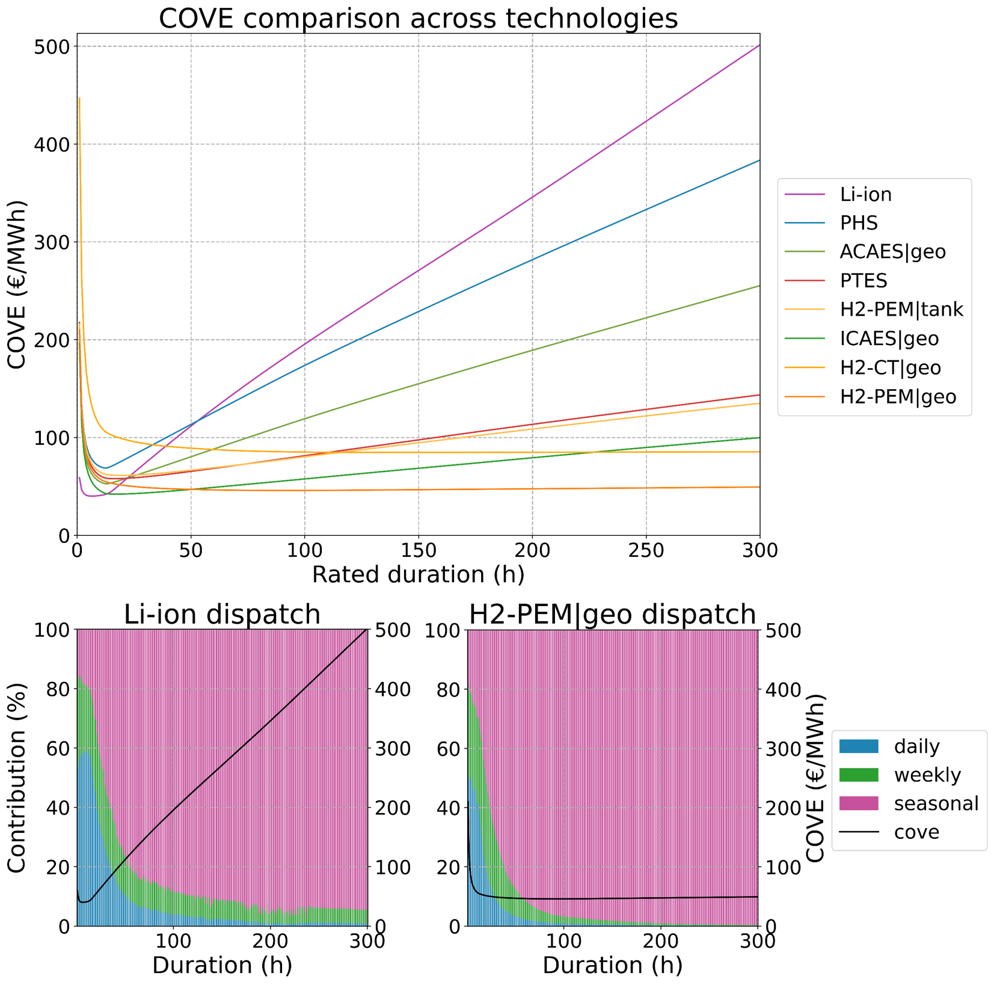

L’usage dépend de la technologie
Les technologies de stockage, de part leurs caractéristiques techniques et leurs structures de coûts, sont adaptées pour lisser la production sur une période donnée: journalier, hebdomadaire ou saisonnier
Air comprimé, STEP, batteries, stockage thermique: dominante journalière
Le stockage géologique d’hydrogène permet de faire du stockage saisonnier
Certaines technologies, comme le stockage thermique ou l’hydrogène en réservoir, peuvent être utilisées sur de larges plages de durées, pour compenser du journalier/hebdomadaire/ saisonnier en fonction du dimensionnement

Slide 45
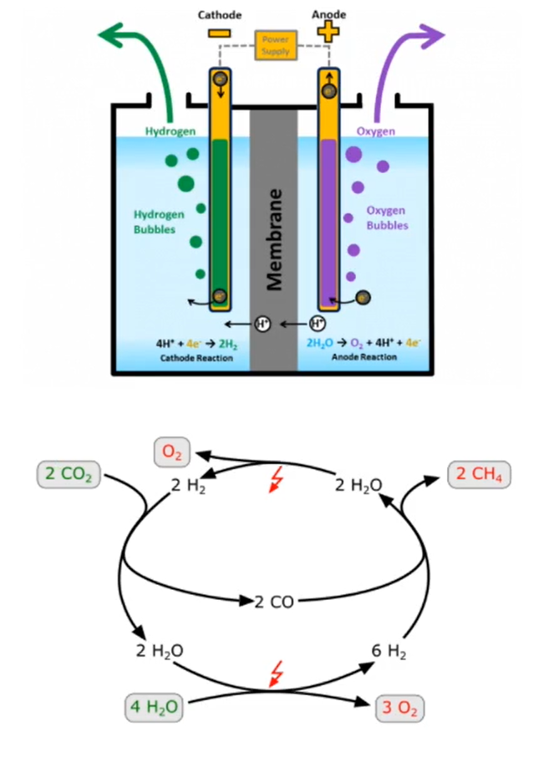
Power-to-Gas (P2G)
P2G désigne le fait d’utiliser l’électrolyse de l’eau pour produire de l’hydrogène et de l’oxygène.
Cet hydrogène peut être à son tour utilisé avec des oxydes de carbone pour produire des hydrocarbures de synthèse, comme le méthane ou des carburants liquides.
Peut permettre de décarboner des secteurs tels que:
Le transport maritime
Industrie chimique
Industrie de hautes températures
Back up énergétique pendant les hivers sans vent i.e stockage d’énergie

Slide 46
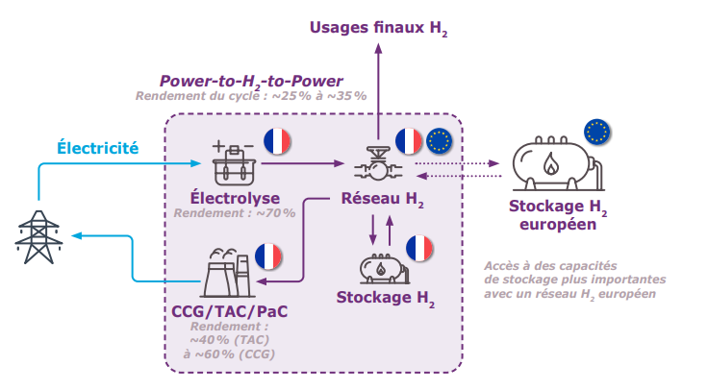
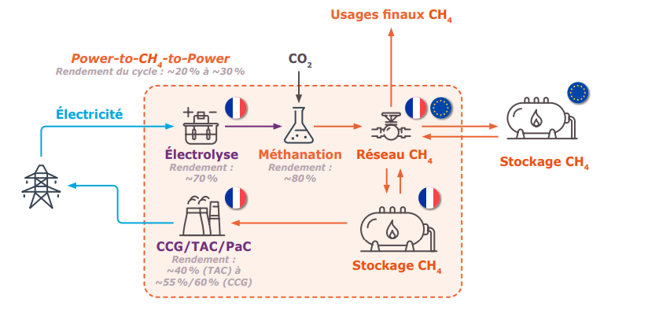
P2G pour l’équilibrage

Slide 47
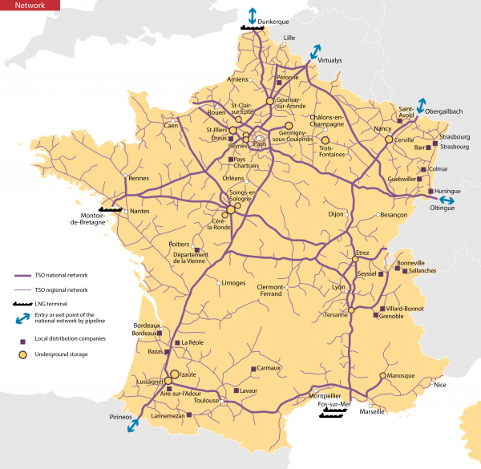
P2G pour l’équilibrage
Les gaz/liquides sont beaucoup plus faciles à transporter/stocker
Il existe déjà tout une infrastructure de gestion du gaz naturel (Turbine à combustion/réseau/stockage souterrain), et il est de plus en plus question de l’adapter pour l’H2
Les pipelines existants peuvent distribuer l’équivalent de plusieurs GW de manière souterainne

Slide 48
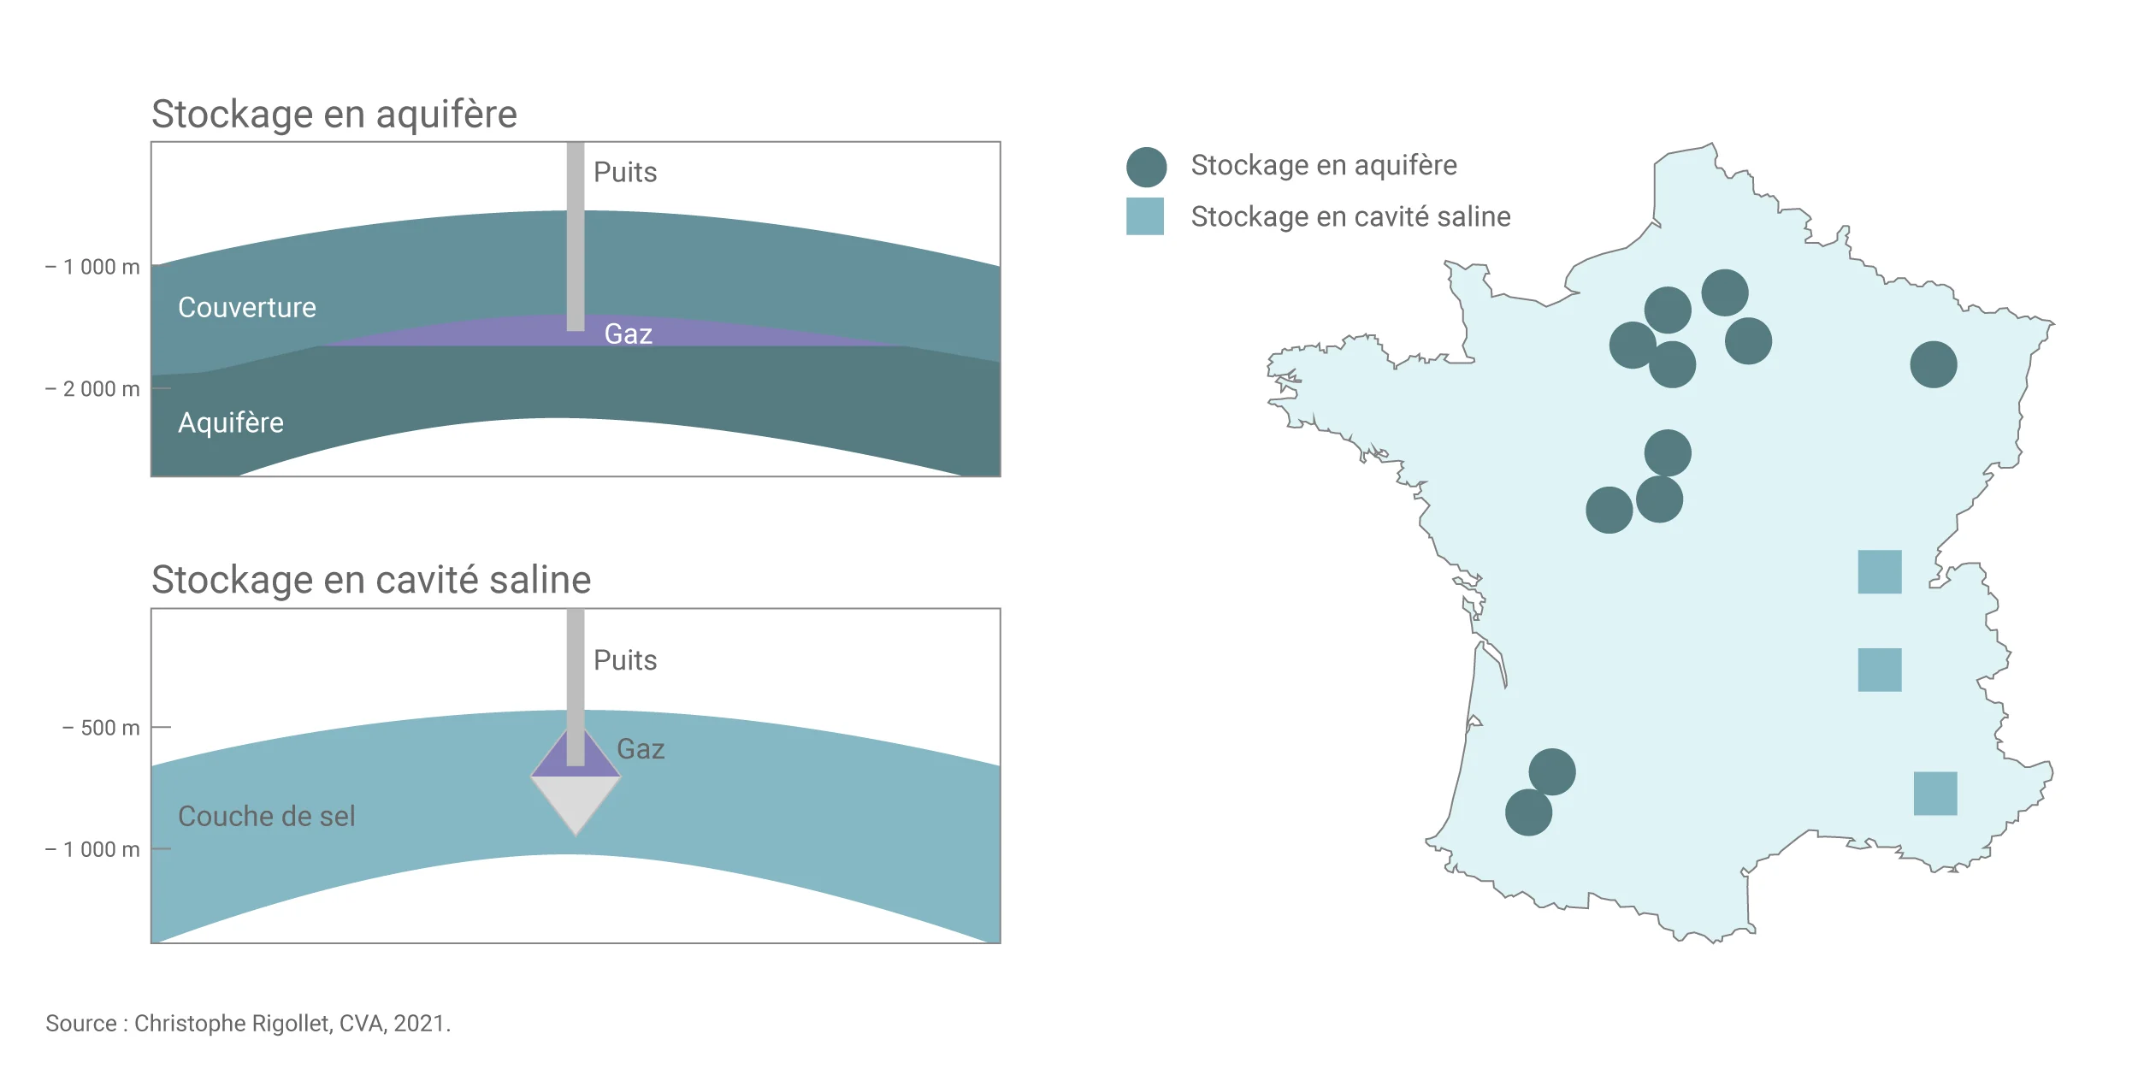
P2G pour l’équilibrage
La France dispose de 130 TWh de capacité de stockage souterrain (de gaz naturel)
Stockage dans des nappes aquifères, des cavités salines, où des anciens gisent déplétés

Slide 49
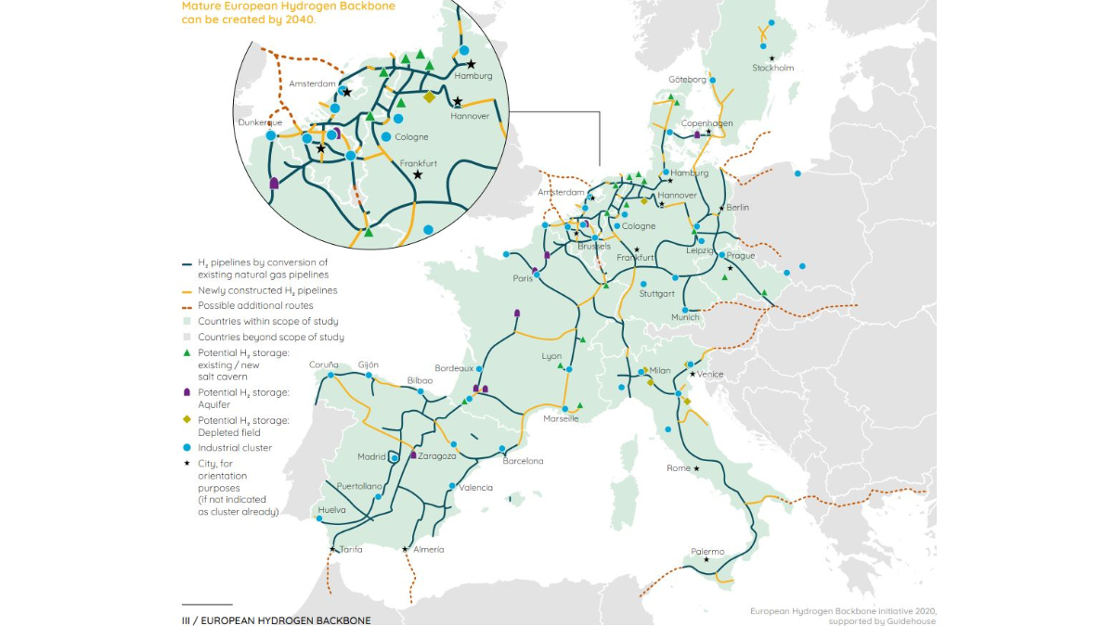
Les opérateurs se préparent

Slide 50
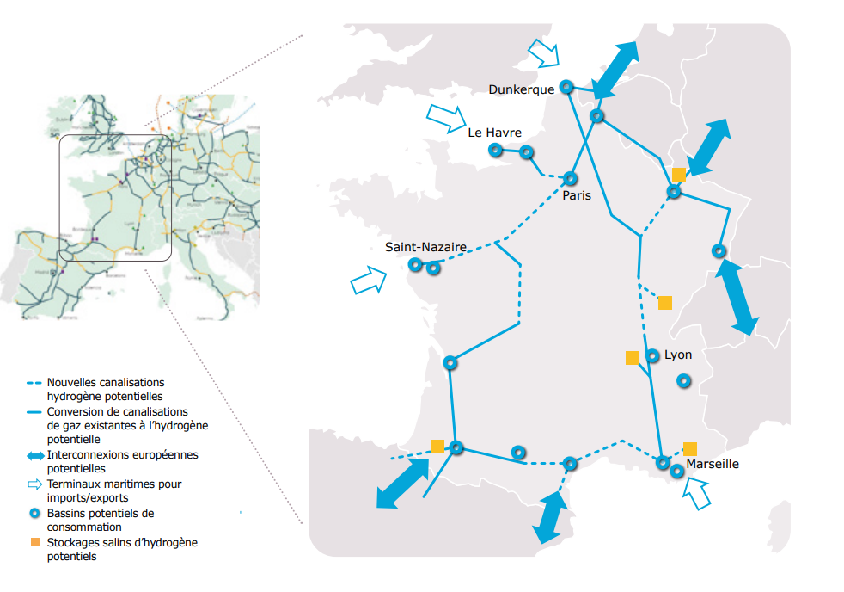
Les opérateurs se préparent

Slide 51
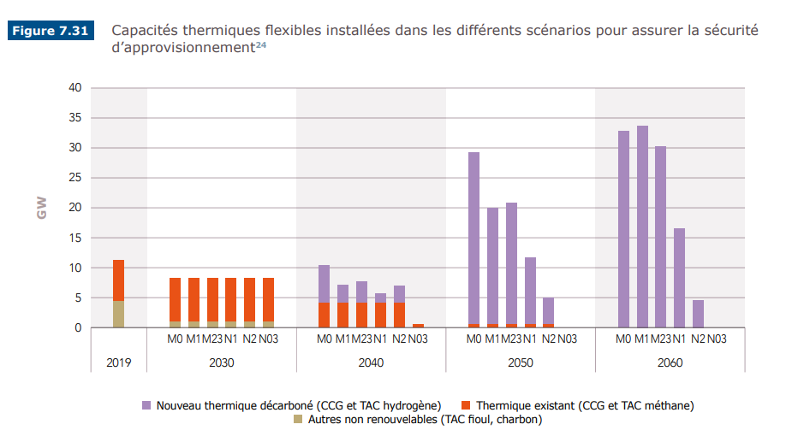
P2G pour l’équilibrage

Slide 52
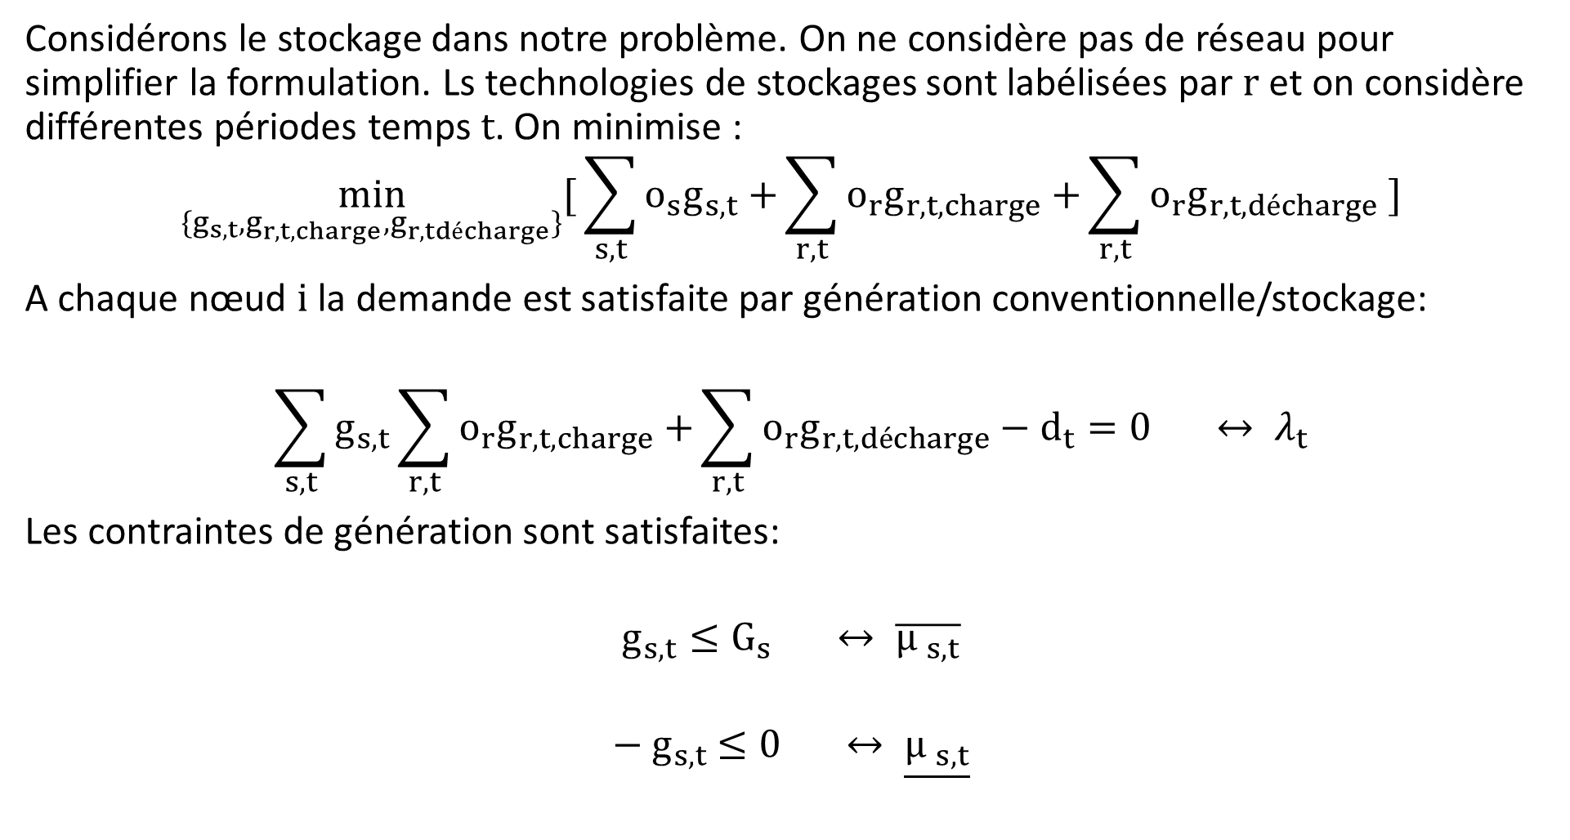
Minimisation des coûts avec stockage
Considérons le stockage dans notre problème. On ne considère pas de réseau pour simplifier la formulation. Ls technologies de stockages sont labélisées par $r$ et on considère différentes périodes temps $t$. On minimise :
$$\min_{\{g_{s,t},g_{r,t,charge},g_{r,tdécharge}\}}[{\sum_{s,t}{o_{s}g_{s,t}+}}\sum_{r,t}{o_{r}g_{r,t,charge}+}\sum_{r,t}{o_{r}g_{r,t,décharge}} ]$$
A chaque nœud $i$ la demande est satisfaite par génération conventionnelle/stockage:
$$\sum_{s,t}{g_{s,t}}\sum_{r,t}{o_{r}g_{r,t,charge}+}\sum_{r,t}{o_{r}g_{r,t,décharge}}−d_{t}=0 ↔ λ_{t}$$
Les contraintes de génération sont satisfaites:
$$g_{s,t}≤G_{s} ↔ \overline{{μ }_{s,t}}$$
$${− g}_{s,t} ≤0 ↔ \underline{{μ }_{s,t}}$$

Slide 53
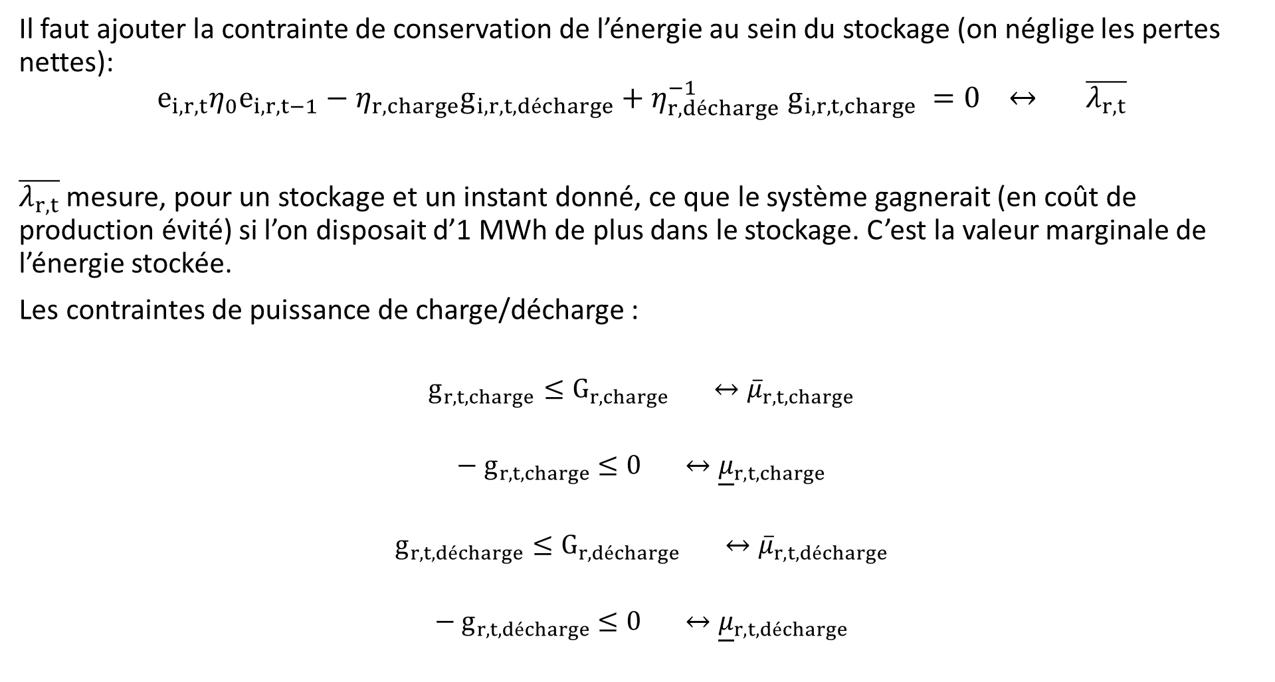
Minimisation des coûts avec stockage
Il faut ajouter la contrainte de conservation de l’énergie au sein du stockage (on néglige les pertes nettes):
$$e_{i,r,t}{η_{0}e}_{i,r,t−1}−{η_{r,charge}g}_{i,r,t,décharge}+{η_{r,décharge}^{−1} g}_{i,r,t,charge} =0 ↔ \overline{λ_{r,t}}$$
$\overline{λ_{r,t}}$ mesure, pour un stockage et un instant donné, ce que le système gagnerait (en coût de production évité) si l’on disposait d’1 MWh de plus dans le stockage. C’est la valeur marginale de l’énergie stockée.
Les contraintes de puissance de charge/décharge :
$$g_{r,t,charge}≤G_{r,charge} ↔{\overline{μ}}_{r,t,charge}$$
$${− g}_{r,t,charge} ≤0 ↔{\underline{μ}}_{r,t,charge}$$
$$g_{r,t,décharge}≤G_{r,décharge} ↔{\overline{μ}}_{r,t,décharge}$$
$${− g}_{r,t,décharge} ≤0 ↔{\underline{μ}}_{r,t,décharge}$$

Slide 54
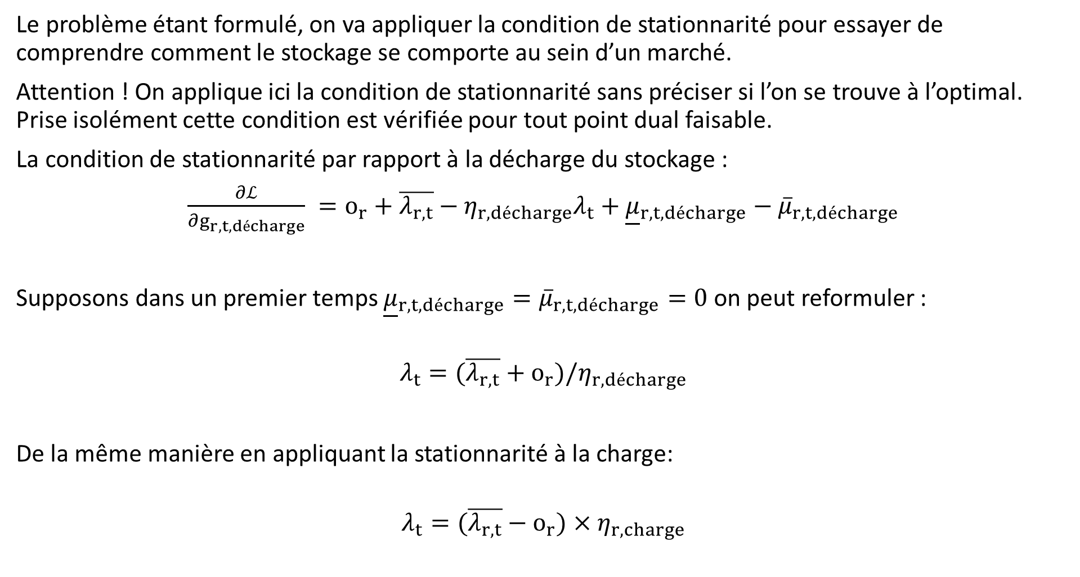
Valeur marginale de l’énergie stockée (water value)
Le problème étant formulé, on va appliquer la condition de stationnarité pour essayer de comprendre comment le stockage se comporte au sein d’un marché.
Attention ! On applique ici la condition de stationnarité sans préciser si l’on se trouve à l’optimal. Prise isolément cette condition est vérifiée pour tout point dual faisable.
La condition de stationnarité par rapport à la décharge du stockage :
$\frac{∂ℒ}{∂g_{r,t,décharge}} =o_{r}+\overline{λ_{r,t}}−$ $η_{r,décharge}λ_{t}+{\underline{μ}}_{r,t,décharge}−{\overline{μ}}_{r,t,décharge}$
Supposons dans un premier temps ${\underline{μ}}_{r,t,décharge}={\overline{μ}}_{r,t,décharge}=0$ on peut reformuler :
$$λ_{t}=(\overline{λ_{r,t}}+o_{r})/η_{r,décharge}$$
De la même manière en appliquant la stationnarité à la charge:
$$λ_{t}=(\overline{λ_{r,t}}−o_{r})×η_{r,charge}$$

Slide 55
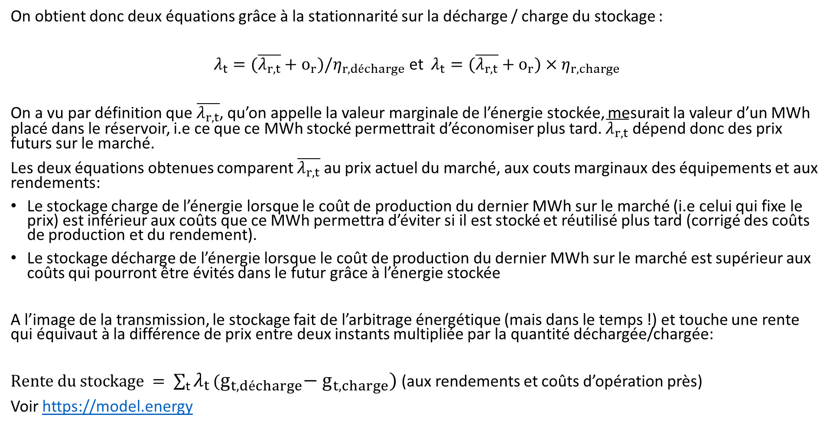
Valeur marginale de l’énergie stockée (water value)
On obtient donc deux équations grâce à la stationnarité sur la décharge / charge du stockage :
$λ_{t}=(\overline{λ_{r,t}}+o_{r})/η_{r,décharge}$ et $λ_{t}=(\overline{λ_{r,t}}+o_{r})×η_{r,charge}$
On a vu par définition que $\overline{λ_{r,t}}$, qu’on appelle la valeur marginale de l’énergie stockée, mesurait la valeur d’un MWh placé dans le réservoir, i.e ce que ce MWh stocké permettrait d’économiser plus tard. $\overline{λ_{r,t}}$ dépend donc des prix futurs sur le marché.
Les deux équations obtenues comparent $\overline{λ_{r,t}}$ au prix actuel du marché, aux couts marginaux des équipements et aux rendements:
Le stockage charge de l’énergie lorsque le coût de production du dernier MWh sur le marché (i.e celui qui fixe le prix) est inférieur aux coûts que ce MWh permettra d’éviter si il est stocké et réutilisé plus tard (corrigé des coûts de production et du rendement).
Le stockage décharge de l’énergie lorsque le coût de production du dernier MWh sur le marché est supérieur aux coûts qui pourront être évités dans le futur grâce à l’énergie stockée
A l’image de la transmission, le stockage fait de l’arbitrage énergétique (mais dans le temps !) et touche une rente qui équivaut à la différence de prix entre deux instants multipliée par la quantité déchargée/chargée:
$Rente du stockage = \sum_{t}{λ_{t}}(g_{t,décharge}{− g}_{t,charge})$ (aux rendements et coûts d’opération près)
Voir https://model.energy

Slide 56
La gestion de la demande

Slide 57
Flexibilité
Le réseau est composé de multiples nœuds, auxquels sont rattachés des solutions de flexibilité pour équilibrer production et demande:
Le système de transmission permet de faire transiter de l’énergie entre les nœuds
Le stockage permet de décaler l’injection d’énergie dans le temps à un nœud donné
La gestion de la demande permet de la moduler dans le temps et l’espace
Le couplage sectoriel accroit encore la flexibilité

Slide 58
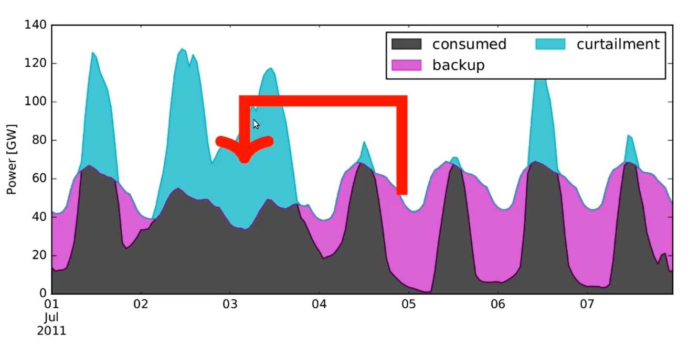
Influer sur la demande
Tandis que le stockage propose de décaler la production, la gestion de la demande propose de décaler la demande.

Slide 59
Gestion de la demande
Exemple : Un système à l’horizon 2050 avec une demande d’électricité non-négligeable venant de véhicules électriques qui ne correspond pas au profil de production renouvelables
Solution: Recharger les véhicules pendant le pic solaire à midi, plutôt que le soir quand les gens regardent la tv / cuisinent / se chauffent.
Moyens: Les moyens peuvent être très divers – par exemple des prix avantageux
Dispositifs: nécessite des technologies de communication au sein du réseau (style IoT), et les enjeux de données privées et couts qui vont avec

Slide 60
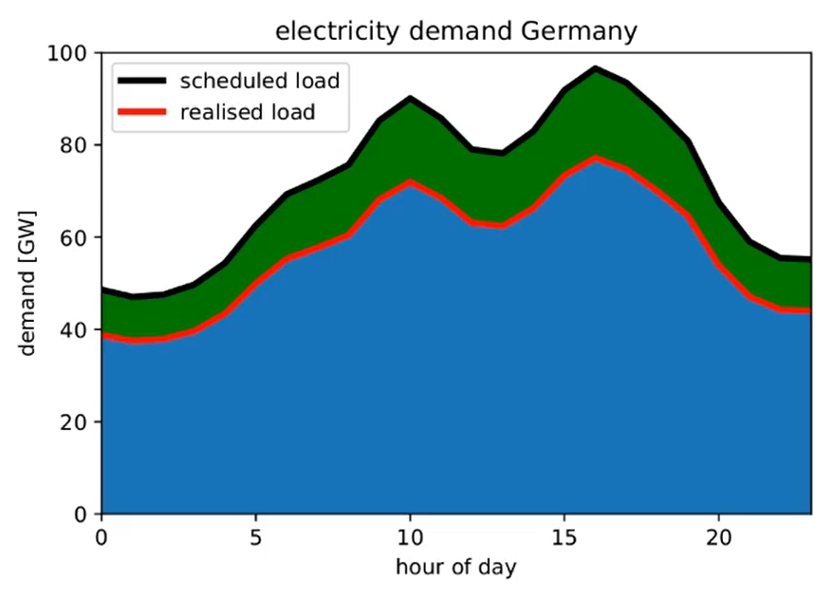
Mesure permanente: efficacité
La réduction permanente de la demande par l’utilisation d’appareils plus efficace:
  Chauffe-eau
  Frigo
  Machines à laver
  Isolation thermique

Slide 61

Mesure permanente: efficacité
RTE projette dans ces scénarios qu’environ 30% de la demande future peut être évitée !

Slide 62

Mesure temporaire: lissage de pics
Comme dans l’exemple des véhicules électriques, des mécanismes peuvent être mis en place pour décaler une partie de la demande (les électrolyseurs par exemple)

Slide 63

Mesure temporaire: lissage de pics
Comme dans l’exemple des véhicules électriques, des mécanismes peuvent être mis en place pour décaler une partie de la demande (les électrolyseurs par exemple)

Slide 64


Toute la demande n’est pas flexible

Slide 65
L’exemple des heures creuses
Mise en place dans les années 60 avec le développement du nucléaire
Permet aux consommateurs qui y souscrivent de bénéficier de tarifs avantageux pendant 8h dans la journée
Ces périodes sont définies par le gestionnaire de réseau (RTE) en fonction des prévisions de consommations/production
En hiver: principalement la nuit entre 21h et 7h
En été: la nuit entre 2h et 6h et en journée entre 11h et 17h

Slide 66

Un effet non-négligeable

Slide 67
Weather forecast.

